Slide 1

Turgut Özal Üniversitesi Web Tasarımı ve Programlama
Eğitmen: Hamit Mızrak

Slide 2

HTML5

Slide 3
Java SE
HTML5 nedir ?
Hyper Text Markum Language: (işaretleme dilidir)
işaretleme: Root / child

Slide 4
Heading
h1 … h6

Slide 5
Paragraf
<p> </p>

Slide 6
hr
horizantal: uzun çizgi

Slide 7
br
break: </br>

Slide 8
formatter
bold =>b
italic => i
big => big
small => small
sup=> üst
sub=> alt
fosforlu kalem => mark
kodlar => code
üstüne çizmek => del
altını çizmek => ins
vurgulamak => em

Slide 9
div , span
div: alt satıra geçen
span: aynı satırda

Slide 10
liste
unordered list: ul (düzensiz listeler)
ordered list: ol (düzenli listeler)

Slide 11
image
img : resim

Slide 12
link
<a src=«link»> click me </a>

Slide 13
table
<table>
<thead> </thead>
<tbody> </tbody>
<tfoot> </tfoot>
</table>

Slide 14
form
Form: bir veriyi bir yerden başka bir yere taşımaktır.

Slide 15
Araştırma:
Semantic ile nonsemantic yapı arasındaki fark nedir ?
Ascii ile Unicode arasındaki farklar ?
CDN nedir ?
emmet.io => cheat
Table: colspan ile rowspan arasındaki fark nedir ?
Form: get / post nedir

Slide 16
Kodlama Ödevimiz
Register Form username email password phone number

Slide 17

CSS3

Slide 18
h2{
color:brown;
}
#h2_id{
background-color: black;
}
.h2_class{
padding:2rem;
}

Slide 19
*{
margin: 0;
padding:0;
box-sizing: border-box;
}
html{
font-size: 20px;
}
body{
font-family: 'Roboto Condensed', sans-serif;
}

Slide 20
img{
max-width: 100%;
height: auto;
}
img:hover{
opacity: 0.8;
transition: 2s all;
}

Slide 21
#div_id{
border:1px solid blue;
margin-top:10px;
width: 400px;
height: 25rem;
}

Slide 22
/* #div_id:hover{
cursor: pointer;
width: 800px;
} */

Slide 23
#param_id2{
color:red;
color:#000;
color:#4d4a4a;
color:rgb(0,0,0);
color:rgba(255, 255, 255, 0.8);
background-color: black;
padding:30px; /*padding:iç boşluk*/
padding-top:30px;
padding-right:30px;
padding-bottom:30px;
padding-left:30px;
padding:10px 40px;
margin:4px auto;
}

Slide 25
HTML
<div>
<p>Lorem ips, harum eaque culpa in aliquam libero ducimus. Modi amet voluptates obcaecati molestias nesciunt nisi ad eos provident quam consequuntur, animi architecto debitis dolor adipisci, dolore odio.</p>
</div>
<div>
<p>Lorem ips, harum eaque culpa in aliquam libero ducimus. Modi amet voluptates obcaecati molestias nesciunt nisi ad eos provident quam consequuntur, animi architecto debitis dolor adipisci, dolore odio.</p>
</div>
<div>
<p>Lorem ips, harum eaque culpa in aliquam libero ducimus. Modi amet voluptates obcaecati molestias nesciunt nisi ad eos provident quam consequuntur, animi architecto debitis dolor adipisci, dolore odio.</p>
</div>
<div>
<p>Lorem ips, harum eaque culpa in aliquam libero ducimus. Modi amet voluptates obcaecati molestias nesciunt nisi ad eos provident quam consequuntur, animi architecto debitis dolor adipisci, dolore odio.</p>
</div>

Slide 26
RD
/*RD:Responsive Design*/
@media screen and (min-width:1px) {
div {
width: 100%;
float:left;
background-color: aqua;
}
}
@media screen and (min-width:600px) {
div {
width: 50%;
float:left;
background-color: rgb(24, 27, 175);
}
}

Slide 27
@media screen and (min-width:900px) {
div {
width: 33%;
float:left;
background-color: rgb(104, 175, 24);
}
}
@media screen and (min-width:1200px) {
div {
width: 25%;
float:left;
background-color: rgb(183, 224, 180);
}
}

Slide 28

BOOTSTRAP

Slide 29
Bootstrap
Bootstrap açık kaynak kodlu, ücretsiz bir CSS frameworktür.
Bootstrap tasarım aracıdır.
Bootstrap yazılımcının resim yapma sanatıdır.

Slide 30
navbar
<nav class="navbar navbar-expand-md navbar-dark bg-dark fixed-top"> <div class="container"> <a class="navbar-brand" href="#">Navbar</a> <button class="navbar-toggler d-lg-none" type="button" data-bs-toggle="collapse" data-bs-target="#collapsibleNavId" aria-controls="collapsibleNavId" aria-expanded="false" aria-label="Toggle navigation"> <span class="navbar-toggler-icon"></span> </button> <div class="collapse navbar-collapse" id="collapsibleNavId"> <ul class="navbar-nav me-auto mt-2 mt-lg-0"> <li class="nav-item"> <a class="nav-link active" href="#" aria-current="page">Home <span class="visually-hidden">(current)</span></a> </li> <li class="nav-item"> <a class="nav-link" href="#" data-bs-toggle="modal" data-bs-target="#modalId">Register</a> </li> <li class="nav-item dropdown"> <a class="nav-link dropdown-toggle" href="#" id="dropdownId" data-bs-toggle="dropdown" aria-haspopup="true" aria-expanded="false">Dropdown</a> <div class="dropdown-menu" aria-labelledby="dropdownId"> <a class="dropdown-item" href="#">Action 1</a> <a class="dropdown-item" href="#">Action 2</a> </div> </li> </ul> <form class="d-flex my-2 my-lg-0"> <input class="form-control me-sm-2" type="text" placeholder="Search"> <button class="btn btn-outline-success my-2 my-sm-0" type="submit">Search</button> </form> </div> </div> </nav>

Slide 31
carousel
<div id="carouselId" class="carousel slide" data-bs-ride="carousel"> <ol class="carousel-indicators"> <li data-bs-target="#carouselId" data-bs-slide-to="0" class="active" aria-current="true" aria-label="First slide"></li> <li data-bs-target="#carouselId" data-bs-slide-to="1" aria-label="Second slide"></li> <li data-bs-target="#carouselId" data-bs-slide-to="2" aria-label="Third slide"></li> </ol> <div class="carousel-inner" role="listbox"> <div class="carousel-item active"> <img src="../images/cup-of-coffee-1280537_1920.jpg" class="w-100 d-block" alt="First slide"> </div> <div class="carousel-item"> <img src="../images/coffee-171653_1920.jpg" class="w-100 d-block" alt="Second slide"> </div> <div class="carousel-item"> <img src="../images/cup-of-coffee-1280537_1920.jpg" class="w-100 d-block" alt="Third slide"> </div> </div> <button class="carousel-control-prev" type="button" data-bs-target="#carouselId" data-bs-slide="prev"> <span class="carousel-control-prev-icon" aria-hidden="true"></span> <span class="visually-hidden">Previous</span> </button> <button class="carousel-control-next" type="button" data-bs-target="#carouselId" data-bs-slide="next"> <span class="carousel-control-next-icon" aria-hidden="true"></span> <span class="visually-hidden">Next</span> </button> </div>

Slide 32
breadcrumb
<nav class="breadcrumb"> <a class="breadcrumb-item" href="#">Main</a> <a class="breadcrumb-item" href="#">Sub</a> <span class="breadcrumb-item active" aria-current="page">Active</span> </nav>

Slide 33
alert
<div class="alert alert-secondary alert-dismissible fade show" role="alert"> <button type="button" class="btn-close" data-bs-dismiss="alert" aria-label="Close"></button> <strong>Holy guacamole!</strong> You should check in on some of those fields below. </div>

Slide 34
spinner
<div class="d-flex justify-content-center align-items-center"> <div class="spinner-grow text-primary spinner-border-lg" role="status"> <span class="visually-hidden">Loading...</span> </div> </div>

Slide 35
accordion
<div class="accordion" id="accordionExample"> <div class="accordion-item"> <h2 class="accordion-header" id="headingOne"> <button class="accordion-button" type="button" data-bs-toggle="collapse" data-bs-target="#collapseOne" aria-expanded="true" aria-controls="collapseOne"> Accordion Item #1 </button> </h2> <div id="collapseOne" class="accordion-collapse collapse show" aria-labelledby="headingOne" data-bs-parent="#accordionExample"> <div class="accordion-body"> This is the first item's accordion body. </div> </div> </div> </div>

Slide 36
modal
<!-- Modal Body --> <!-- if you want to close by clicking outside the modal, delete the last endpoint:data-bs-backdrop and data-bs-keyboard --> <div class="modal fade" id="modalId" tabindex="-1" data-bs-backdrop="static" data-bs-keyboard="false" role="dialog" aria-labelledby="modalTitleId" aria-hidden="true"> <div class="modal-dialog modal-dialog-scrollable modal-dialog-centered modal-lg" role="document"> <div class="modal-content"> <div class="modal-header"> <h5 class="modal-title" id="modalTitleId">Modal title</h5> <button type="button" class="btn-close" data-bs-dismiss="modal" aria-label="Close"></button> </div> <div class="modal-body"> Body </div> <div class="modal-footer"> <button type="button" class="btn btn-secondary" data-bs-dismiss="modal">Close</button> <button type="button" class="btn btn-primary">Save</button> </div> </div> </div> </div>

Slide 37
pagination
<nav aria-label="Page navigation"> <ul class="pagination "> <li class="page-item disabled"> <a class="page-link" href="#" aria-label="Previous"> <span aria-hidden="true">&laquo;</span> </a> </li> <li class="page-item active" aria-current="page"><a class="page-link" href="#">1</a></li> <li class="page-item"><a class="page-link" href="#">2</a></li> <li class="page-item"><a class="page-link" href="#">3</a></li> <li class="page-item"> <a class="page-link" href="#" aria-label="Next"> <span aria-hidden="true">&raquo;</span> </a> </li> </ul> </nav>

Slide 38

JavaScript

Slide 39
JavaScript nedir ?
Html nedir? (Content oluşturmak)
CSS nedir? (Makyaj görselliği daha güzelleştirmek için)
JavaScript nedir? (Dynamics web tasarımlarda kullanacağız)
OOP

Slide 40
JavaScript 1995 yılında
Brendan Eich tarafından geliştirilmiş
web sayfalarda dinamikleştirmek ,
tarayıcı üzerinden çalışan , betik bir dildir.
JavaScript bir çok browserda çalışır.
Java ile JavaScript aynı değildir.

Slide 41
JavaScript Kullanan Firmalar
Google. ...
eBay. ...
Facebook. ...
Grupon. ...
LinkedIn. ...
Microsoft. ...

Slide 43
variable
// comment /* multiple comment*/ // alert("deneme") // window.alert("deneme44") // window.document.write("ana ekran"); // console.log("console") // console.warn("console") // console.error("console") // console.info("console") var deneme1 = 44; var deneme1 = 55; // var let const farklar ? //Ecmascript nedir ? //React: +ES6 // let result=prompt("isminizi giriniz"); // console.log(result) // "" '' `` let $_valueName44 = 44; console.log($_valueName44) console.log(typeof $_valueName44) // whoisting: dikkat var için kullan deneme = 10 + 20; var deneme; console.log(deneme)

Slide 44
string
//cast // let data1=Number(prompt("sayı giriniz")) ; // console.log(typeof data1) // NaN undefined infinity // NaN console.log(4 / "asd") // infinity console.log(4 / 0) let data; console.log(data) //escape character // \' \" //String let vocabulary = "Javascript öğreniyorum Javascript "; console.log(vocabulary) console.log(vocabulary.toLowerCase()) console.log(vocabulary.toUpperCase()) console.log(vocabulary.length) console.log(vocabulary.trim().length) console.log(vocabulary.charAt(0)) console.log(vocabulary.indexOf("Javascript")) console.log(vocabulary.lastIndexOf("Javascript")) console.log(vocabulary.startsWith("J")) console.log(vocabulary.endsWith(" ")) console.log(vocabulary.substring(1)) console.log(vocabulary.substring(1, 4)) //1<=X<=4-1

Slide 45
Math
//Math console.log(Math.min(1, 100, 200)) console.log(Math.max(1, 100, 200)) console.log(Math.sqrt(100)) console.log(Math.abs(-100)) console.log(Math.pow(2, 5)) console.log(Math.sin(45)) console.log(Math.floor(5.9)) console.log(Math.ceil(5.1)) console.log(Math.round(7.4)) console.log(Math.round(7.5))

Slide 46
Fucntion
//function function returnsuzParametresiz() { console.log("returnsuz parametresiz") } returnsuzParametresiz() function returnsuzParametreli(data) { console.log("returnsuz parametreli " + data) } returnsuzParametreli("kelime") function returnluParametresiz() { return "returnluParametresiz" } let data5 = returnluParametresiz() console.log(data5) function returnluParametreli(number) { return "returnluParametreli " + number; } let data6 = returnluParametreli() console.log(data6) ///////////////////////////////////////////////

Slide 47
// normal function function normal() { console.log("normal") } normal() // anonymous function let anonymous = function () { console.log("anonymous") } anonymous() // arrow function let arrow = () => { console.log("arrow") } arrow()

Slide 48
Conditional
//contional let contional = () => { let data = 5; if (data > 0) { console.log("pozitif sayı") } else console.log("negatif sayı") //ternary ÖDEV } contional() // = atama // == eşitmi ancak türüne bakmadan // === =eşitmi ancak türüne bakarak let contional2 = () => { let data = 5; if (data == 1) { console.log("1") } else if (data === 2) { console.log("2") } else if (data === 3) { console.log("3") } else if (data === 4) { console.log("4") } else if (data === 5) { console.log("5") } else console.log("negatif sayı") //ternary ÖDEV } contional2()

Slide 49
Loop
//loop let loop = () => { for (let i = 0; i < 10; i++) { document.write(i + " ") } } loop() document.writeln("<br/>") let loop2 = () => { let i = 0; while (i < 10) { document.write(i + " ") i++ } } loop2() document.writeln("<br/>") let loop3 = () => { let i = 0; do { document.write(i + " ") i++ } while (i < 10); } loop3()

Slide 50
Ödev
//ÖDEV //break //return //continue //ÖDEV (if-else for break continue) //Fonksiyonlarla //Örnek: 1 ile kullanıcının vereceği (prompt) bitiş sayısına göre //kullancı: 5 verdi diyelim 1<=X<=5 //1.adım: kaç tane sayı var ? //2.adım: sayı toplamları var ? //3.adım: kaç tane tek sayı var ? //4.adım: tek sayılar toplamı ? //5.adım: tek sayılar gösterelim ? //6.adım: kaç tane çift sayı var ? //7.adım: çift sayılar toplamı ? //8.adım: çift sayılar gösterelim ? //Eğer verilen sayılarda 7 sayısı varsa bunu eklemesin (continue) //Eğer bitiş sayısı 100 fazla ise 100'e kadar olanlar toplansın (break) //Eğer kullanıcı başlangıç sayıdan küçük girerse uyaralım başlangıçtan büyük girmesini isteyelim //Eğer kullanıcı secret-key girerse yani 44 sayısını girerse program çalışmayı direk durdursun

Slide 51
Ödev
//ÖDEV //NOT: örneklerimizi function,anonymous ve arrow function ile yapalım. //NOT: değişken olarak var,let,const kullanalım. //NOT: örneklerimizi function,anonymous ve arrow function ile yapalım. //NOT: değişken olarak var,let,const kullanalım. //Örnek-1 //y=3x+4k ==>1.dereceden2bilinmeyenlidenklem algoritması //Kullanıcı tarafından alınan x ve kdeğerlerini hesaplayan algoritma yazınız ? //örnek-2 //Kullanıcı tarafından alınan dereceyi Fahrenhayta çeviren algoritma yapalım. //Formül: (derece*9/5)+32 //örnek-3 operatör işlemleri: aşağıdaki örneği javascript ile yapalım //4+3*2(3:3-1*6+9:1+(3:3))

Slide 52
Ödev
//NOT: örneklerimizi function,anonymous ve arrow function ile yapalım. //NOT: değişken olarak var,let,const kullanalım. //NOT: örneklerimizi function,anonymous ve arrow function ile yapalım. //NOT: değişken olarak var,let,const kullanalım. //Örnek-1 //y=3x+4k ==>1.dereceden2bilinmeyenlidenklem algoritması //Kullanıcı tarafından alınan x ve kdeğerlerini hesaplayan algoritma yazınız ? //örnek-2 //Kullanıcı tarafından alınan dereceyi Fahrenhayta çeviren algoritma yapalım. //Formül: (derece*9/5)+32 //örnek-3 operatör işlemleri: aşağıdaki örneği javascript ile yapalım //4+3*2(3:3-1*6+9:1+(3:3))

Slide 53
Ödev
//ÖDEV //Örnek-4: Aşağıdaki örnekleri math ile çözelim ? // -5.9 sayıyının aşağıdaki işlemleri yaptıralım ? // 1-mutlak değeri alsın 5.9 // 2-yuvarlama yapsın 6.0 // 3-karesini alsın 36.00 // 4-karekök alsın 6.0 // 5-yuvarlama yapsın 6.0 // 6-)çıkan sonucu 5 bölsün 6/5=1 // 7-) iki sayı arasından karşılaştırma yapsın en küçüğünü alsın ve 1 ve 5 // 8-) küçük sayı eğer tekse 3 eklesin çiftse 5 eklesin // Örnek-5 : kullanıcı tarafından girilen bir sayıyı negatif mi pozitif mi olduğu ekran yazdıran algoritma ? //NOT: cast kullalım ? // Örnek-6 : kullanıcı tarafından password ve repassword alalım sonrasında bu iki değeri karşılaştırma yapalım //eğer aynı girilirse aynı veri yoksa birbirine uymadı yazan algoritma yapalım

Slide 54
Exceptioın handling
//Exceptioın handling document.writeln("<br/>") let value = () => { try { document.write("1.alan" ) alertx("data") } catch (error) { document.write("Err: " + error) }finally{ document.write("<br/>db.close" ) } } value()

Slide 55
Dizi
//Dizi let arr=[44,"str",true]; console.log(typeof arr) console.log( arr) document.writeln("<br/>") let dizi = () => { let temp; let sum=0; let dizi=[]; for (let index = 0; index < 5; index++) { temp=Math.round(Math.random()*9+1); dizi[index]=temp; sum+=dizi[index]; } //console.log(dizi) dizi.forEach(function(value){ console.log(value) }); document.write("<br/>") dizi.forEach((value)=>{ console.log(value) }); console.log(sum) } dizi()

Slide 56
filter forEach
//filter document.writeln("<br/>") let filter = () => { let dizi=[1,2,3,4,5,6,7,8]; let result=dizi.filter((temp)=>{ return temp%2===1 }); result.forEach((temp)=>{ document.writeln(temp) }); } filter()

Slide 57
Object
//OBJECT document.writeln("<br/>") let object = () => { let obj={ "name":"Hamit", "surname":"Mızrak", "language":12, "isLogin":true, "dizi":[1,2,3,4], "innerObj":{ "name":"computer", } }; console.log(obj) console.log(obj.name.toUpperCase()) console.log(obj.dizi[3]) } object()

Slide 58
Date
document.writeln("<br/>")
let date = () => {
let value=new Date().getFullYear();
console.log(value)
}
date()

Slide 60

JavaSE

Slide 61
Common Rules
Class isimleri Büyük harfle başlar.
Class isim veya sıfat kullanılır.
paket isimleri hepsi küçük harfle yazılır.

Slide 62
PSVM
public class _01_Javase { public static void main(String[] args) { String $_variableData44="Merhabalar"; System.out.println($_variableData44); //S1 // 1.soru // 1.dereceden 2 bilinmeyenli denklem // y=3x+4k; // x=5; // k=3 //S2 // 2.soru // Dereceyi Fahrenhayt // (derece*9/5)+32 // 0 derece 32 fahrenhayttır

Slide 63
/*Scanner klavye=new Scanner(System.in); System.out.println("Lütfen bir kelime giriniz"); String data=klavye.nextLine(); System.err.println(data);*/ //sayıyı String'e çevirmek int number=44; String str1=String.valueOf(number); //object String str2=Integer.toString(number); // String'i sayıya çevirmek String str3="44"; int number2=Integer.valueOf(str3); int number3=Integer.parseInt(str3); //Escape character \ System.out.println("1.satır"); System.out.println("2.satır"); System.out.println("3.satır\n4.satır");

Slide 64
Math
///MATH System.out.println(Math.min(3,-100)); System.out.println(Math.max(3,-100)); System.out.println(Math.pow(2,5)); System.out.println(Math.abs(-100)); System.out.println(Math.sqrt(Math.abs(-100))); System.out.println(Math.floor(4.9)); System.out.println(Math.ceil(4.1)); System.out.println(Math.round(6.4)); System.out.println(Math.round(6.5)); System.out.println(Math.sin(45));

Slide 65
Random
//Rastgele System.out.println(Math.floor(Math.random()*10+1)); Random random=new Random(); int number8=random.nextInt(10)+1; System.out.println(number8);

Slide 66
Araştırma Ödevleri
Compiler nedir ?
İnterpreter nedir ?
Aralarındaki farklar ?
primitive type ile wrapper class arasındaki fark ?
JVM, JRE, JDK nedir ?
Syntax error , Logical Error , runtime error ?

Slide 68
Metotlar-1
public class _02_Javase { //Method public static void voidliParametresiz() { System.out.println("voidli Parametresiz"); } public static void voidliParametreli(String name) { System.out.println("voidli Parametreli " + name); } public static String voidsizParametresiz() { return "voidsiz Parametresiz"; } public static String voidsizParametreli(int number) { return "voidsiz Parametreli " + number; }

Slide 69
Metotlar-2
//PSVM public static void main(String[] args) { voidliParametresiz(); voidliParametreli("data"); String changeData1 = voidsizParametresiz(); System.out.println(changeData1); String changeData2 = voidsizParametreli(44); System.out.println(changeData2); } }

Slide 71
String
public static void main(String[] args) { String value="Java Öğreniyorum Java "; System.out.println(value); System.out.println(value.length()); System.out.println(value.trim().length()); System.out.println(value.startsWith("J")); System.out.println(value.endsWith(" ")); System.out.println(value.toUpperCase()); System.out.println(value.toLowerCase()); System.out.println(value.charAt(0)); System.out.println(value.indexOf("Java")); System.out.println(value.lastIndexOf("Java")); System.out.println(value.substring(2)); System.out.println(value.substring(0,3));//0<=X<=3-1 }

Slide 72
StringBuilder StringTokenizer
public static void stringBuilderTutorials(){ String data1="javase", data2="javaee", data3="javame"; System.out.println(data1+data2+data3); System.out.println(data1.concat(data2).concat(data3)); StringBuilder builder=new StringBuilder(); builder.append(data1).append(data2).append(data3); String changeData=builder.toString(); System.out.println(changeData); } public static void stringTokenizerTutorials(){ String data="javase+-~javaee &javame"; StringTokenizer tokenizer=new StringTokenizer(data,"+-~ &"); while(tokenizer.hasMoreTokens()){ System.out.println(tokenizer.nextToken()); } } public static void main(String[] args) { //stringBuilderTutorials(); stringTokenizerTutorials(); }

Slide 74
if elseif elseif else
public static void conditional3() { int number = 5; if (number == 1) { System.out.println("1"); } else if (number == 2) System.out.println("2"); else if (number == 3) System.out.println("3"); else if (number == 4) System.out.println("4"); else if (number == 5) System.out.println("5"); else System.out.println("farklı bir sayıdır"); }

Slide 75
Swich-case
public static void conditional4() { int number = 5; switch (number) { case 1: System.out.println("1"); break; case 2: System.out.println("2"); break; case 3: System.out.println("3"); break; case 4: System.out.println("4"); break; case 5: System.out.println("5"); break; default: System.out.println("farklı bir sayıdır"); break; } }

Slide 77
Loop
public class _06_javase { //Loop public static void loopFor() { for (int i = 1; i <= 10; i++) { System.out.print(i + " "); } } public static void loopWhile() { int i = 1; while (i <= 10) { System.out.print(i + " "); i++; } } public static void loopDoWhile() { int i = 1; do { System.out.print(i + " "); i++; } while (i <= 10); }

Slide 78
Array
//Array:eleman sayısı belli olanlarda public static void arrayTutorials() { int[] arr = new int[4]; arr[0] = 5; arr[1] = 3; arr[2] = 4; System.out.println(arr[0]); for (int i = 0; i < arr.length; i++) { System.out.print(arr[i] + " "); } System.out.println(""); Arrays.sort(arr); for (int temp : arr) { System.out.print(temp + " "); } }

Slide 79
Collection
//Collection:eleman sayısı belli olmayanlar public static void collectionTutorials1() { //Liste => LAV (linkedList, ArrayList, Vector) List<Integer> list = new ArrayList<>(); list.add(10); list.add(10); list.add(30); list.add(20); list.add(40); for (Integer temp : list) { System.out.println(temp + " "); } System.out.println(""); /* for (int i = 0; i <list.size() ; i++) { System.out.println(list.get(i)); } System.out.println(""); for( Integer temp: list){ System.out.println(temp+" "); } System.out.println(""); list.stream().forEach(System.out::println); System.out.println(""); Collections.sort(list); list.stream().forEach((temp)->{ System.out.println(temp); });*/ }

Slide 80
public static void collectionTutorials2() { //Küme => HalaT //Liste => LAV (linkedList, ArrayList, Vector) Set<Integer> integerSet = new LinkedHashSet<>(); integerSet.add(10); integerSet.add(10); integerSet.add(30); integerSet.add(20); integerSet.add(40); for (Integer temp : integerSet) { System.out.println(temp + " "); } }

Slide 81
public static void collectionTutorials3() { //Map Map<String, Object> mapList = new TreeMap<>(); mapList.put(UUID.randomUUID().toString(), "Malatya"); mapList.put(UUID.randomUUID().toString(), "Elazığ"); for (String temp : mapList.keySet()) { System.out.println(temp + " => " + mapList.get(temp)); } }

Slide 82
public static void collectionTutorials4() { //1-9 arasında rastgele 5 tane sayı oluşturulsun bu sayıların toplamını veren algoritma int[] arr = new int[5]; Random random = new Random(); int sum=0; //Çift olanlardan kaçtane ? //çift olanların toplamı ? //tek olanlardan kaçtane ? //tek olanların toplamı ? for (int i = 0; i < arr.length; i++) { int temp = random.nextInt(9)+1; arr[i]=temp; sum+=arr[i]; } for (int temp: arr) { System.out.print(temp+" "); } System.out.println("TOPLAM => "+sum); }

Slide 83
public static void main(String[] args) { //loopFor(); //System.out.println(); //loopWhile(); //System.out.println(); //loopDoWhile(); //exceptionHandling(); //arrayTutorials(); /*collectionTutorials1(); System.out.println(); collectionTutorials2();*/ //collectionTutorials3(); collectionTutorials4(); } }

Slide 85
OOP Inheritance
package com.hamitmizrak.oop.inheritancex; import lombok.AllArgsConstructor; import lombok.Builder; import lombok.Data; import lombok.NoArgsConstructor; //LOMBOK @Data @NoArgsConstructor @AllArgsConstructor @Builder public class Person { private long id; private String username; private String surname; public void deneme(String name){ System.out.println(name); } }

Slide 86
package com.hamitmizrak.oop.inheritancex; import lombok.AllArgsConstructor; import lombok.Data; import lombok.NoArgsConstructor; @Data @NoArgsConstructor public class Student extends Person{ //global variable private String unicodeCharacter; public Student(long id, String username, String surname, String unicodeCharacter) { super(id, username, surname); this.unicodeCharacter = unicodeCharacter; } @Override public void deneme(String name) { super.deneme(name); } @Override public String toString() { return "Student{" + "unicodeCharacter='" + unicodeCharacter + '\'' + "} " + super.toString(); } }

Slide 87
package com.hamitmizrak.oop.inheritancex; public class Teacher extends Person{ @Override public void deneme(String name) { super.deneme(name); } }

Slide 89
OOP abstract

Slide 90
package com.hamitmizrak.oop.abstractx; import lombok.AllArgsConstructor; import lombok.Builder; import lombok.Data; import lombok.NoArgsConstructor; //LOMBOK @Data @NoArgsConstructor @AllArgsConstructor abstract public class Person { private long id; private String username; private String surname; public void deneme(String name){ System.out.println(name); } abstract public void govdesizMethod(int number); }

Slide 91
package com.hamitmizrak.oop.abstractx; public class Student extends Person { @Override public void deneme(String name) { super.deneme(name); } @Override public void govdesizMethod(int number) { System.out.println("Student: "+number); } }

Slide 92
package com.hamitmizrak.oop.abstractx; public class Teacher extends Person { @Override public void deneme(String name) { super.deneme(name); } @Override public void govdesizMethod(int number) { System.out.println("Teacher: "+number); } }

Slide 94
Interface

Slide 95
package com.hamitmizrak.oop.interfacex; public interface ICommon { public void create(); public void delete(); public void select(); public void update(); }

Slide 96
package com.hamitmizrak.oop.interfacex; public class Deneme implements ICommon{ @Override public void create() { } @Override public void delete() { } @Override public void select() { } @Override public void update() { } }

Slide 97
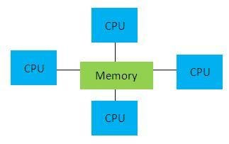
Paralel Programlama Nedir ?
İşlemcinin aynı anda birden fazla işlem yapabilme yeteneğine denir.
Örnek: Mikrofonda ses duymak, ekranı göremek, etc

Slide 98
Paralel Programlama Avantajları ?
Hızlılığı
Sistem kaynakları ölçeklenebilirliğini sağlar.
eş zamanlı çalışma imkanını sağlamak
X100 = 100 bilgisayar

Slide 99
Paralel Programlama Dezavantajları ?
Öğrenmesi zor ,
İnce düşünmek ve programlamak.
Bilgisayar,server etc ısınma ➔ Soğutucuyla

Slide 100
Seri Hesaplama
100 tane iş merkezim ➔ 1 + 2 +3 +4 +5 + 6+ 7 …100
Tek bir işlemci :

Slide 101
Paralel Hesaplama
100 tane iş merkezim ➔ 1 + 2 +3 +4 +5 + 6+ 7 …100
Çok işlemci

Slide 102
7 (method)+2 (çağırma)
// Thread // senkron: aynı anda sadece 1 iş yapabilme yeteneği (Single Thread)
// asenkron: aynı anda birden fazla iş yapabilirizzzz. (Multi Thread)
// Java Aynı anda birden fazla processle çalışmamıza olanak sağlar. // thread kullanıyorsan exception handling kullanmalısın (try-catch) // Multi Thread: // Hızlılığı sağlar. // Güvenilirliği sağlar // run() ==> thread çalıştırır. // start() ==> thread başlaması // join() ==> üstteki thread bitmeden devam etmez. // wait() ==> Threadi 2. emre kadar durmasını isteriz. // notify() ==> ilgili threadi uyanmaası istiyoruz. // notifyAll() ==> Bütün thread'leri ayağa kaldırır. // priority() ==> Threadlere Öncelik vermek // destroy() ==> Thread Ölmesini sağlamak // getName() ==> Thread adını bize verir. // setName() ==> Thread adını değiştirmek // isAlive() ==> ilgili Thread yaşıyor mu yaşamayır mu bilgisini verir. // sleep() ==> belirli milisaniyede uyusun tekrar geri kalksın (sleep-wakeup)

Slide 103
join kısaca Threadler bitmeden yeni işleme geçme
thread.start();
thread2.start();
thread.join();
thread2.join();
sout("buradaki yazı gelmesi için önce yukarıdaki thread ve thread2 bitmeli")

Slide 104
wait (ikinci emre kadar bekle) NOT: sleep kendiliğinde uyuyup kalkıyor
wait =dur

Slide 105
notify notifyAll
notify = tek kişi kalsın notifyAll = bütün koğuş kalsın

Slide 106
Priority Thread
Thread thread1=new Thread(new ThreadClass());
Thread thread2=new Thread(new ThreadClass());
Thread thread3=new Thread(new ThreadClass());
thread1.setPriority(Thread.MIN_PRIORITY); //file işlemlerinde
thread3.setPriority(Thread.MAX_PRIORITY);
thread2.setPriority(Thread.NORM_PRIORITY);
thread1.start();
thread2.start();
thread3.start();

Slide 107
Thread ile runnable arası fark
İkisinde de Thread oluşturabiliyoruz.
extends Thread implements Runnable (farkı)
Public void run(){} (ikisinde de var)
thr.start(); //thread thr.run(); //Runnable
EĞER Thread oluşturacaksak önceliğimiz
Public class Thread55 extends Thread{Public void run(){} }
Psvm --→ Thread55 thr=new Thread55(); thr.start(); //thread
Public class Thread66 implements Runnable{Public void run(){} }
Psvm --→ Thread55 thr=new Thread55(); thr.start(); //thread
Psvm --→ Thread66 thr=new Thread66(); thr.run(); //Runnable

Slide 108
Ne zaman extends ne zaman runnable
//Bu class başka bir Classı extends etmeye çalışırsa ne yapmamız gerekirdi.
Tabikide Runnable yapmak zorunda kalıyoruz.
public class Ders_A01 extends Thread {
@Override
public void run(){
System.out.println("Threading çalışıyor.");
}

Slide 109
MultiThread (çağırma yöntemleri) (2)
extends (Class ve metot) ➔ kalıtım yoluyla çağırıyoruz.
( extends Thread ) ➔ kalıtım
implements ➔ interface yoluyla çağırıyoruz.
( implements Runnable ) ➔ interface
anonymous ➔ metot yoluyla
Thread thread=new Thread(new Runnable(){} );

Slide 110
Thread Kullanım Yerleri
// 1-) extends (Kalıtım) ==> Class // public class MultiThreadExam extends Thread{} // extends ==> javada 1 tane extends kullanabilirsin // extends zorunlu olarak run metotudunu eklemez public class _34_Thread2 extends Thread { @Override public void run() { } } // 2-) implements (Interface) ==> interface // public class MultiThreadExam implements Runnable{} // implements ==> Javada istediğimiz kadar implements virgül koyarak // yazabiliriz. // implement zorunlu olarak run metotudunu zorunlu ekler class _34_Thread2Implements implements Runnable { @Override public void run() { } } // 3-) anonymous (isimsiz) ==> Metot olarak // Thread thread= new Thread(new Runnable(){}); class _34_Thread2Method{ public void threadMetotu() { Thread thread=new Thread(new Runnable() { @Override public void run() { } }); } }

Slide 111
Kalıtım Thread
package com.hamitmizrak.javase; // Thread // kalıtım yoluyla import lombok.Getter; import lombok.Setter; @Getter @Setter public class _19_Threading extends Thread{ private String threadName; public _19_Threading(String threadName) { this.threadName = threadName; } @Override public void run() { for (int i = 1; i <=10 ; i++) { try { //1000ms=1sn Thread.sleep(1000); if(i==1){ System.out.println("\n### Başlangıç Thread###"); System.out.println(this.threadName+" ==> "+i+" "); }else if(i==10){ System.out.println("\n### Bitiş Thread###"); System.out.println(this.threadName+" ==> "+i+" "); }else{ System.out.println(this.threadName+" ==> "+i+" "); } } catch (InterruptedException e) { throw new RuntimeException(e); } System.out.println(threadName+" ==> "+i+" "); } }

Slide 112
public static void main(String[] args) throws InterruptedException { _19_Threading thread1=new _19_Threading("1.thread ==>"); _19_Threading thread2=new _19_Threading("2.thread ==>"); _19_Threading thread3=new _19_Threading("3.thread ==>"); //Thread Genel Bilgileri System.out.println("Thread1: isAlive "+thread1.isAlive()); thread1.start(); System.out.println("Thread1: ID "+thread1.getId()); System.out.println("Thread1: HashCode "+thread1.hashCode()); System.out.println("Thread1: isAlive "+thread1.isAlive()); System.out.println("Thread1: getName "+thread1.getName()); thread1.setName("ThreadMalatya"); System.out.println("Thread1: getName "+thread1.getName()); //thread1.wait();//wait =>thread: durur //thread1.notify(); //notify =>thread: çalıştırır. //thread1.notifyAll(); //join: öncelikle 1 ve2 bitsin thread2.start(); thread1.join(); thread2.join(); thread3.start(); } }

Slide 113
Interface Thread ➔ 1
package com.hamitmizrak.javase; import lombok.Getter; import lombok.Setter; // arayüz (interface) @Getter @Setter public class _19_Threading2 implements Runnable { private String threadName; public _19_Threading2(String threadName) { this.threadName = threadName; } @Override public void run() { for (int i = 1; i <= 10; i++) { try { Thread.sleep(1000); } catch (InterruptedException e) { throw new RuntimeException(e); } System.out.println(threadName+" ==> "+i+" "); } }

Slide 114
Interface Thread ➔ 2
public static void main(String[] args) throws InterruptedException { Thread thread1 = new Thread(new _19_Threading2("1.thread ==>")); Thread thread2 = new Thread(new _19_Threading2("2.thread ==>")); Thread thread3 = new Thread(new _19_Threading2("3.thread ==>")); thread1.start(); thread2.start(); //Join thread1.join(); thread2.join(); thread3.start(); } }

Slide 116
ThreadBase
package com.hamitmizrak.javase_tutorials.paralel; import lombok.AllArgsConstructor; import lombok.Builder; import lombok.Data; import lombok.NoArgsConstructor; import lombok.extern.log4j.Log4j2; @Data @NoArgsConstructor @AllArgsConstructor @Builder @Log4j2 public class ThreadBase { private String threadName; }

Slide 117
ImplementsRunnable ➔ 1
// Eğer extends hakkını başka class kullanmışsa biz o zaman implements kullacağız
public class _03_ImplementsRunnable extends ThreadBase implements Runnable{ //constructor public _03_ImplementsRunnable(String threadName) { super(threadName); } //RUN @Override public void run() { for (int i = 1; i <=9 ; i++) { try { Thread.sleep(1000); if(i==1){ System.out.println("### Başlangıç ###"); System.out.println(getThreadName()+" ==> "+i+" "); }else if(i==9){ System.out.println("\n&&& Bitiş &&&"); System.out.println(getThreadName()+" ==> "+i+" "); }else{ System.out.println(getThreadName()+" ==> "+i+" "); } } catch (InterruptedException e) { throw new RuntimeException(e); } catch (Exception e){ e.printStackTrace(); } } }

Slide 118
ImplementsRunnable ➔ 2
//PSVM public static void main(String[] args) throws InterruptedException { Thread thread1=new Thread(new _03_ImplementsRunnable("1.Thread")); Thread thread2=new Thread(new _03_ImplementsRunnable("2.Thread")); Thread thread3=new Thread(new _03_ImplementsRunnable("3.Thread")); //1.Thread bitsin thread1.start(); thread1.join(); //2.Thread devam etsin thread2.start(); thread2.join(); //3.Thread devam etsin thread3.start(); } }

Slide 119
Anonymous Thread ➔ 1
package com.hamitmizrak.javase; public class _19_Threading3 { public static void main(String[] args) { Runnable runnable=new Runnable() { @Override public void run() { for (int i = 1; i <= 10; i++) { try { Thread.sleep(1000); } catch (InterruptedException e) { throw new RuntimeException(e); } System.out.println(i+" "); } } }; runnable.run(); } }

Slide 120
syncronized ➔ 1
package com.hamitmizrak.javase_tutorials.paralel; import lombok.Data; import lombok.NoArgsConstructor; import lombok.extern.log4j.Log4j2; // LOMBOK @Data @NoArgsConstructor @Log4j2 public class _06_Syncronized extends Thread{ // Global Variable private String threadName; private static int counter=0; // parametreli constructor public _06_Syncronized(String threadName) { this.threadName = threadName; }

Slide 121
syncronized ➔ 2
// Counter Method => synchronized // synchronized: ilk giren Thread işini bitirmeden diğer Thread izin vermiyor. public synchronized void counterPlus(){ //counter=counter+1; //counter+=1; counter++; System.out.println(counter); log.info(counter); }

Slide 122
syncronized ➔ 3
// Thread Run @Override public void run() { for (int i = 1; i <=9; i++) { System.out.println(threadName+" START"); try { Thread.sleep(1000); // synchronized counterPlus(); } catch (InterruptedException e) { System.out.println("InterruptedException: "+e); throw new RuntimeException(e); } } // end for System.out.println(threadName+" END"); } //end run

Slide 123
syncronized ➔ 4
// PSVM // Concurrency: Eş zamanlı çalışma demektir. // Senkron: Aynı sadece 1 iş yapabilme yeteneğidir. // Asenkron: Aynı sadece 1'den fazla iş yapabilme yeteneğidir. // MultiThreading: Aynı anda birden fazla iş yapabilme yeteneği public static void main(String[] args) throws InterruptedException { _06_Syncronized thread1=new _06_Syncronized("Threading-1"); _06_Syncronized thread2=new _06_Syncronized("Threading-2"); // START TIME long startTime= System.currentTimeMillis(); thread1.start(); thread2.start(); thread1.join(); thread2.join(); //9(Döngü adet sayısı) * 2(thread) = 18(counter) System.out.println("Main Threading Counter "+counter); log.info("Main Threading Counter "+counter); // END TIME long endTime=System.currentTimeMillis(); System.out.println("Toplam Geçen Süre: "+ Math.round(endTime-startTime)/1000); } }

Slide 124
ThreadLock ➔ 1
package com.hamitmizrak.javase_tutorials.paralel; import lombok.Data; import lombok.NoArgsConstructor; import lombok.extern.log4j.Log4j2; // LOMBOK @Data @NoArgsConstructor @Log4j2 public class _07_ThreadLock extends Thread{ // Global Variable private String threadName; private static int counter=0; // Thread Lock: Thread Kilitlemesi private Object threadLockObject=new Object(); // Parametreli Constructor public _07_ThreadLock(String threadName) { this.threadName = threadName; }

Slide 125
ThreadLock ➔ 2
// Method ==> synchronized // Counter Method => synchronized // synchronized: ilk giren Thread işini bitirmeden diğer Thread izin vermiyor. public synchronized void counterPlus(){ //counter=counter+1; //counter+=1; counter++; System.out.println(counter); log.info(counter); } // end counterPlus

Slide 126
ThreadLock ➔ 3
// Thread Run @Override public void run() { // Özel ==> synchronized // synchronized (threadLockObject){} // sadece 1 Thread'in girmesine izin verdim. synchronized (threadLockObject){ for (int i = 1; i <=9; i++) { System.out.println(threadName+" START"); try { Thread.sleep(1000); // synchronized counterPlus(); } catch (InterruptedException e) { System.out.println("InterruptedException: "+e); throw new RuntimeException(e); } } // end for } System.out.println(threadName+" END"); } //end run

Slide 127
ThreadLock ➔ 4
// PSVM // Concurrency: Eş zamanlı çalışma demektir. // Senkron: Aynı sadece 1 iş yapabilme yeteneğidir. // Asenkron: Aynı sadece 1'den fazla iş yapabilme yeteneğidir. // MultiThreading: Aynı anda birden fazla iş yapabilme yeteneği public static void main(String[] args) throws InterruptedException { _07_ThreadLock thread1=new _07_ThreadLock("Threading-1"); _07_ThreadLock thread2=new _07_ThreadLock("Threading-2"); // START TIME long startTime= System.currentTimeMillis(); // THREADING thread1.start(); thread2.start(); thread1.join(); thread2.join(); //9(Döngü adet sayısı) * 2(thread) = 18(counter) System.out.println("Main Threading Counter "+counter); log.info("Main Threading Counter "+counter); // END TIME long endTime=System.currentTimeMillis(); System.out.println("Toplam Geçen Süre: "+ Math.round(endTime-startTime)/1000); } }

Slide 128
Thread Pool Executer Services ➔ 1
package com.hamitmizrak.javase_tutorials.paralel; import lombok.SneakyThrows; import lombok.extern.log4j.Log4j2; import java.util.Scanner; import java.util.concurrent.ExecutorService; import java.util.concurrent.Executors; import java.util.concurrent.TimeUnit; @Log4j2 // @SneakyThrows => Throws public class _08_ThreadPoolExecuterServices implements Runnable { private long id; private String name; private String surname; //parametreli constructor public _08_ThreadPoolExecuterServices(long id, String name, String surname) { this.id = id; this.name = name; this.surname = surname; } // FULL NAME public void fullName() { System.out.println("Threading: " + this.name + this.surname); }

Slide 129
Thread Pool Executer Services ➔ 2
// RUN @Override public void run() { System.out.println(" START"); fullName(); try { Thread.sleep(1000); } catch (InterruptedException e) { throw new RuntimeException(e); } System.out.println(" END"); }

Slide 130
Thread Pool Executer Services ➔ 3
// Manuel Thread process @SneakyThrows public static void manuelThread() { // Manuel Thread process Thread thread1 = new Thread(new _08_ThreadPoolExecuterServices(1, "Adı1", "Soyadı1")); Thread thread2 = new Thread(new _08_ThreadPoolExecuterServices(2, "Adı2", "Soyadı2")); Thread thread3 = new Thread(new _08_ThreadPoolExecuterServices(3, "Adı3", "Soyadı3")); Thread thread4 = new Thread(new _08_ThreadPoolExecuterServices(4, "Adı4", "Soyadı4")); Thread thread5 = new Thread(new _08_ThreadPoolExecuterServices(5, "Adı5", "Soyadı5")); // Thread thread1.start(); thread2.start(); thread1.join(); thread2.join(); //1 ve 2 Thread bitmeden diğer Threadler başlamasın thread3.start(); thread4.start(); thread3.join(); thread4.join(); //3 ve 4 Thread bitmeden diğer Threadler başlamasın thread5.start(); thread5.join(); }

Slide 131
Thread Pool Executer Services ➔ 4
// Dynamcis Thread Method @SneakyThrows public static void dynamicsThread() { // Dynamics Thread process // Thread Pool: Threadlerimizin bir arada olduğu yerdir. // Thread Pool: 2 tane Threadin aynı anda çalışmanı istiyoruz. ExecutorService executorService = Executors.newFixedThreadPool(2); for (int i = 1; i <= 5; i++) { executorService.submit(new _08_ThreadPoolExecuterServices(i, "Adı" + i, "Soyadı" + i)); } // Yukarıda Dinamik olarak yazdığımız Thread bitmeden yeni thread izin vermiyorum. // Eğer shutdown() yazmazsam ==> 5 Thread aynı anda çalışmaya başlar. // Eğer shutdown() yazarsam ==> Thread en kötü durumda 1 dakika sonra kapanacaktır. executorService.shutdown(); System.out.println("Thread Continues Data"); // Thread bitmesini zorlamak için yazdım executorService.awaitTermination(1, TimeUnit.MINUTES); System.out.println("Thread Bitti"); }

Slide 132
Thread Pool Executer Services ➔ 5
// All Thread Process public static void allThreadProcess(){ while(true){ Scanner klavye = new Scanner(System.in); System.out.println("\nLütfen seçim yapınız\n1-)Manuel Thread\n2-)Dinamik Thread\n3-)Çıkış"); int key = klavye.nextInt(); switch (key) { case 1: // START TIME long startTime1= System.currentTimeMillis(); manuelThread(); // END TIME long endTime1=System.currentTimeMillis(); System.out.println("Toplam Geçen Süre: "+ Math.round(endTime1-startTime1)/1000); break; case 2: // START TIME long startTime2= System.currentTimeMillis(); dynamicsThread(); // END TIME long endTime2=System.currentTimeMillis(); System.out.println("Toplam Geçen Süre: "+ Math.round(endTime2-startTime2)/1000); break; case 3: System.out.println("Çıkış yapılıyor"); System.exit(0); break; } } }

Slide 133
Thread Pool Executer Services ➔ 6
// PSVM public static void main(String[] args) { allThreadProcess(); } // end PSVM } // end _08_ThreadPoolExecuterServices

Slide 134
await() notify() notifyAll() ➔ 1
package com.hamitmizrak.javase_tutorials.paralel; import lombok.SneakyThrows; import java.util.Scanner; // await: ikinci bir emre kadar bekle // notify: artık emir geldi kalkabilirsin // notifyAll(): Bütün Threadleri kaldırır. public class _09_Notify_Await { // Global Variable private Scanner klavye = new Scanner(System.in); private Object lockData = new Object(); // Object

Slide 135
await() notify() notifyAll() ➔ 2
// await Method @SneakyThrows // Lombok public void awaitMethod() throws InterruptedException { //synchronized (this){} synchronized (lockData) { System.out.println("1.Thread çalıştı ancak bundan sonraki 2.Thread çalışması için 1.Thread çalışması gerekiyor."); lockData.wait(); } System.out.println("Thread Uykudan Kalktı"); }

Slide 136
await() notify() notifyAll() ➔ 3
// notify Method @SneakyThrows // Lombok public void notifyMethod() { Thread.sleep(2000); synchronized (lockData) { System.out.println("2.Thread Devam etmesi için 1.Thread devam etmelidir bunun için \nherhangi bir tuşa basınız"); klavye.nextLine(); lockData.notify(); System.out.println("1.Thread uyandı ve 2.Thread 5 saniye uyanacak ve sonra devam edecek"); } for (int i = 1; i <= 5; i++) { System.out.println(i + " saniye"); Thread.sleep(1000); } }

Slide 138
await() notify() notifyAll() ➔ 4
// All Thread Process @SneakyThrows public static void allThreadProcess() { _09_Notify_Await notify_await = new _09_Notify_Await(); // Anonymous Thread-1 ( Yatıyor) Runnable thread1=() -> { for (int i = 1; i <= 5; i++) { System.out.println("Thread-X1"); } try { notify_await.awaitMethod(); } catch (InterruptedException e) { throw new RuntimeException(e); } }; //Thread oluştur ==> interface Anonymous Lambda Expression Thread lambdaThread=new Thread(thread1);

Slide 139
await() notify() notifyAll() ➔ 5
// Anonymous Thread-2 (notify: uyandırıyor) Thread thread2 = new Thread(new Runnable() { @Override public void run() { notify_await.notifyMethod(); for (int i = 1; i <= 5; i++) { System.out.println("Thread-X2"); } } }); // end thread2 lambdaThread.start(); thread2.start(); lambdaThread.join(); thread2.join(); } // end allThreadProcess

Slide 140
PSVM
// PSVM public static void main(String[] args) { allThreadProcess(); } // end PSVM } // end _09_Notify_Await

Slide 141
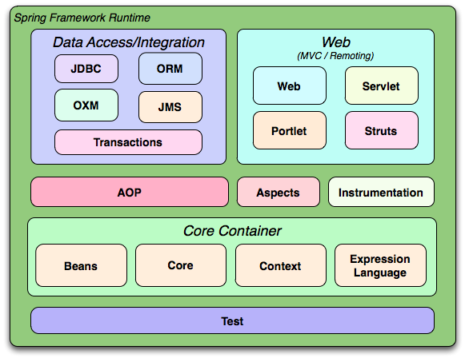
https://docs.spring.io/spring-framework/docs/3.2.x/spring-framework-reference/html/overview.html

Slide 142
pom.xml
<!--Spring Web Mvc Rest--> <dependency> <groupId>org.springframework.boot</groupId> <artifactId>spring-boot-starter-web</artifactId> </dependency>

Slide 143
package com.hamitmizrak.springboot._1_SpringMVC; import com.hamitmizrak.springboot.dto.RegisterDto; import org.springframework.stereotype.Controller; import org.springframework.ui.Model; import org.springframework.web.bind.annotation.GetMapping; import org.springframework.web.bind.annotation.RequestMapping; import org.springframework.web.bind.annotation.ResponseBody; import java.util.ArrayList; import java.util.Date; import java.util.List; //Spring MVC @Controller @RequestMapping("/mvc/v1") public class ControllerThymeleaf {

Slide 144
// http://localhost:4444/mvc/v1/thmeleaf0 @GetMapping("/thymeleaf0") @ResponseBody public String thymeleaf0(){ return "Merhabalar Thmeleaf 0"; } // http://localhost:4444/mvc/v1/thymeleaf1 @GetMapping("/thymeleaf1") public String thymeleaf1(){ return "thymeleaf_frontend1"; } // http://localhost:4444/mvc/v1/thymeleaf2 @GetMapping("/thymeleaf2") public String thymeleaf2(Model model){ model.addAttribute("key2","Merhabalar Ben Javadan geldim"); return "thymeleaf_frontend2"; }

Slide 145
// http://localhost:4444/mvc/v1/thymeleaf3 @GetMapping("/thymeleaf3") public String thymeleaf3(Model model){ RegisterDto registerDto= RegisterDto.builder() .id(1L) .name("Hamit") .surname("Mızrak") .email("hamitmizrak@gmail.com") .password("Hm123456@.") .build(); model.addAttribute("key3",registerDto); return "thymeleaf_frontend3"; }

Slide 146
// http://localhost:4444/mvc/v1/thymeleaf3 @GetMapping("/thymeleaf4") public String thymeleaf4(Model model){ List<RegisterDto> listem=new ArrayList<>(); for (int i = 1; i <=10 ; i++) { RegisterDto registerDto= RegisterDto.builder() .id(Long.valueOf(i)) .name("Hamit "+i) .surname("Mızrak "+i) .email("hamitmizrak@gmail.com "+i) .password("Hm123456@. "+i). date(new Date(System.currentTimeMillis())) .build(); listem.add(registerDto); } model.addAttribute("key4",listem); return "thymeleaf_frontend4"; } }

Slide 147
pom.xml
<!-- Spring data-jpa--> <dependency> <groupId>org.springframework.boot</groupId> <artifactId>spring-boot-starter-data-jpa</artifactId> </dependency>

Slide 149
application.properties ➔ 1
######################################################################## ### Database ############################################################# ## H2Database logging.level.org.springframework.jdbc.core = TRACE spring.jpa.properties.hibernate.format_sql = true spring.jpa.properties.hibernate.show_sql = true spring.jpa.show-sql=true # once create sonra durdur update yap #jpa > none update create, create-drop, validate spring.jpa.hibernate.ddl-auto = update ## Generic JNDI Data Source data 44 ##in Memory ##spring.datasource.url=jdbc:h2:mem:denemedb ## Directory on Disk ## spring.datasource.url=jdbc:h2:file:C:/data/denemedb ##Current User Directory ##spring.datasource.url=jdbc:h2:file:~/denemedb

Slide 150
application.properties ➔ 2
## Current Working Directory ## http://localhost:4444/h2-console ## following setting h2-console spring.h2.console.settings.web-allow-others=true spring.h2.console.enabled=true spring.h2.console.path=/h2-console spring.datasource.driverClassName=org.h2.Driver spring.datasource.url=jdbc:h2:file:./memory_persist/blog ##spring.datasource.url=jdbc:h2:file:./memory_persist/register;useSSL=falseDB_CLOSE_ON_EXIT=FALSE;AUTO_SERVER=TRUE spring.datasource.username=sa spring.datasource.password= spring.jpa.database-platform=org.hibernate.dialect.H2Dialect

Slide 151
application.properties ➔ 3
## Mysql ##CREATE SCHEMA `employee_database` DEFAULT CHARACTER SET utf8 COLLATE utf8_turkish_ci ;root ## use employee_database; #spring.jpa.properties.hibernate.dialect = org.hibernate.dialect.MySQL5Dialect #spring.datasource.driver-class-name=com.mysql.cj.jdbc.Driver #spring.datasource.url=jdbc:mysql://localhost:3306/register?createDatabaseIfNotExist=true&autoReconnect=true&useSSL=false #spring.datasource.username=root #spring.datasource.password=root ## Mongo DB ## Robo 3T ## @SpringBootApplication i�inde bunu yaz ==> @EnableMongoRepositories ## @Repository ==> public interface IDeneme extends MongoRepository<EntityName,Long>{} #spring.data.mongodb.database=mongodb #spring.data.mongodb.uri=mongodb://localhost:27017 ## Postgresql #spring.jpa.properties.hibernate.jdbc.lob.non_contextual_creation=true #spring.datasource.url=jdbc:postgresql://localhost:5432/employee_database #spring.datasource.username=postgres #spring.datasource.password=root #spring.jpa.properties.hibernate.dialect= org.hibernate.dialect.PostgreSQLDialect # Oracle #spring.datasource.url=jdbc:oracle:thin:@localhost:1521:orcl #spring.datasource.username=system #spring.datasource.password=Password123

Slide 162
pom.xml
<!--Spring Web Mvc Rest--> <dependency> <groupId>org.springframework.boot</groupId> <artifactId>spring-boot-starter-web</artifactId> </dependency>

Slide 163
API
API: Application Programming Interface
Farklı teknolojilerin, farklı cihazların birbiriyle haberleşmesini sağlar.

Slide 164
package com.hamitmizrak.controller.api; import com.hamitmizrak.springboot.dto.RegisterDto; import lombok.extern.log4j.Log4j2; import org.springframework.http.ResponseEntity; import org.springframework.web.bind.annotation.*; import java.util.Date; @RestController @RequestMapping("/api/v1") @CrossOrigin @Log4j2 public class LoginApiImpl {

Slide 165
// http://localhost:4444/api/v1/rest1 @GetMapping("/rest1") public RegisterDto getRest1(){ return RegisterDto.builder() .id(1L) .name("Hamit") .surname("Mızrak") .email("hamitmizrak@gmail.com") .password("Hm123456@.") .build(); }

Slide 166
// http://localhost:4444/api/v1/rest2/1 @GetMapping("/rest2/{id}") public RegisterDto getRest2(@PathVariable(name="id") Long id){ return RegisterDto.builder() .id(id) .name("Hamit") .surname("Mızrak") .email("hamitmizrak@gmail.com") .password("Hm123456@.") .build(); }

Slide 167
// http://localhost:4444/api/v1/rest3 // http://localhost:4444/api/v1/rest3/1 @GetMapping({"/rest3","/rest3/{id}"}) public RegisterDto getRest3(@PathVariable(name="id",required = false) Long id){ return RegisterDto.builder() .id(id) .name("Hamit") .surname("Mızrak") .email("hamitmizrak@gmail.com") .password("Hm123456@.") .date(new Date(System.currentTimeMillis())) .build(); }

Slide 168
// http://localhost:4444/api/v1/rest4 // http://localhost:4444/api/v1/rest4/0 // http://localhost:4444/api/v1/rest4/1 @GetMapping({"/rest4","/rest4/{id}"}) public ResponseEntity<RegisterDto> getRest4(@PathVariable(name="id",required = false) Long id){ if(id==null){ log.error("404 Not Found hatası"); return ResponseEntity.notFound().build(); } else if(id==0){ log.error("400 Bad Request hatası"); return ResponseEntity.badRequest().build(); } RegisterDto registerDto=RegisterDto.builder() .id(id) .name("Hamit") .surname("Mızrak") .email("hamitmizrak@gmail.com") .password("Hm123456@.") .date(new Date(System.currentTimeMillis())) .build(); log.info(registerDto); return ResponseEntity.ok(registerDto); }

Slide 169
// http://localhost:4444/api/v1/rest5 // http://localhost:4444/api/v1/rest5/0 // http://localhost:4444/api/v1/rest5/1 @GetMapping({"/rest5","/rest5/{id}"}) public ResponseEntity<?> getRest5(@PathVariable(name="id",required = false) Long id){ if(id==null){ log.error("404 Not Found hatası"); return ResponseEntity.notFound().build(); } else if(id==0){ log.error("400 Bad Request hatası"); return ResponseEntity.badRequest().build(); } RegisterDto registerDto=RegisterDto.builder() .id(id) .name("Hamit") .surname("Mızrak") .email("hamitmizrak@gmail.com") .password("Hm123456@.") .date(new Date(System.currentTimeMillis())) .build(); log.info(registerDto); return ResponseEntity.ok(registerDto); }

Slide 170
// http://localhost:4444/api/v1/rest6?id=1 @GetMapping("/rest6") public RegisterDto getRest6(@RequestParam(name="id") Long id){ return RegisterDto.builder() .id(id) .name("Hamit") .surname("Mızrak") .email("hamitmizrak@gmail.com") .password("Hm123456@.") .build(); }

Slide 171
// http://localhost:4444/api/v1/rest7?id=1&surname=Mizrak @GetMapping("/rest7") public RegisterDto getRest7(@RequestParam(name="id") Long id, @RequestParam(name="surname") String surname){ return RegisterDto.builder() .id(id) .name("Hamit") .surname(surname) .email("hamitmizrak@gmail.com") .password("Hm123456@.") .build(); }

Slide 173
CORS
CORS: Cross Origin Resource Sharing
Farklı uygulamaların farklı portlar arasındaki iletişim kurup kurmamaya denir.

Slide 174
Java
package com.hamitmizrak.springboot._3_SpringAPI; import org.springframework.web.bind.annotation.CrossOrigin; import org.springframework.web.bind.annotation.GetMapping; import org.springframework.web.bind.annotation.RequestMapping; import org.springframework.web.bind.annotation.RestController; //CORS @RestController @RequestMapping("/api/v1") @CrossOrigin public class CorsApi { // http://localhost:4444/api/v1/cors @GetMapping("/cors") public String message(){ return "Merhabalar Ben Java API'dan geldim"; } }

Slide 175
index.html ➔ 1
<!doctype html> <html lang="en"> <head> <title>CORSS jQuery</title> <!-- Required meta tags --> <meta charset="utf-8"> <meta name="viewport" content="width=device-width, initial-scale=1, shrink-to-fit=no"> <!-- Bootstrap CSS v5.2.1 --> <link href="https://cdn.jsdelivr.net/npm/bootstrap@5.2.1/dist/css/bootstrap.min.css" rel="stylesheet" integrity="sha384-iYQeCzEYFbKjA/T2uDLTpkwGzCiq6soy8tYaI1GyVh/UjpbCx/TYkiZhlZB6+fzT" crossorigin="anonymous"> <!-- jQuery CDN --> <script src="https://cdnjs.cloudflare.com/ajax/libs/jquery/3.3.1/jquery.min.js"></script> </head>

Slide 176
index.html ➔ 2
<body> <h1>Cors Application</h1> <p id="cors_id" class="text-center text-primary text-uppercase mb-5 mt-5">Normal Bir yazı</p> <script> $(document).ready(function () { const URL = "http://localhost:4444/api/v1/cors"; $.get(URL, function (data, status) { //log console.log(data); console.log(status); if(status==="success"){ //paragraf $("#cors_id").html(`<b>${data}</b>`) }else{ $("#cors_id").html(`<b>Api Gelmiyor</b>`) } }) }); </script>

Slide 177
index.html ➔ 3
<!-- Bootstrap JavaScript Libraries --> <script src="https://cdn.jsdelivr.net/npm/@popperjs/core@2.11.6/dist/umd/popper.min.js" integrity="sha384-oBqDVmMz9ATKxIep9tiCxS/Z9fNfEXiDAYTujMAeBAsjFuCZSmKbSSUnQlmh/jp3" crossorigin="anonymous"> </script> <script src="https://cdn.jsdelivr.net/npm/bootstrap@5.2.1/dist/js/bootstrap.min.js" integrity="sha384-7VPbUDkoPSGFnVtYi0QogXtr74QeVeeIs99Qfg5YCF+TidwNdjvaKZX19NZ/e6oz" crossorigin="anonymous"> </script> </body> </html>

Slide 178
Teknolojiler
Spring MVC +Thymeleaf
Spring DATA
Spring API
Spring SECURITY

Slide 179
Spring Boot
Java SE
Java EE= Servlet , JSP ,jstl , JSF, Spring Framework, Spring boot
Java ME

Slide 180
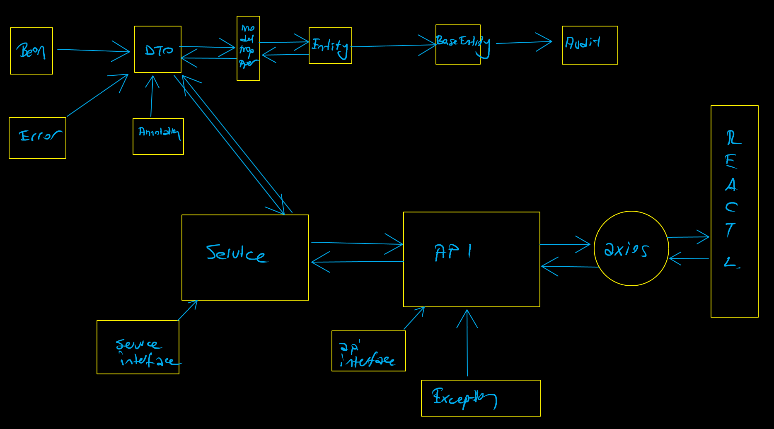

Slide 181
Spring boot
spring mvc
spring data
spring security
spring api
spring Cloud
React
Lombok
modelmapper
Google Chrome

Slide 182
Bean
Spring’e tanıtmak için kullandığımız dosya yapısıdır.

Slide 183
Exception
istisna yakalamak

Slide 184
ApiResult
Spring’in hata yakalamasını kendim handlı customize.

Slide 185
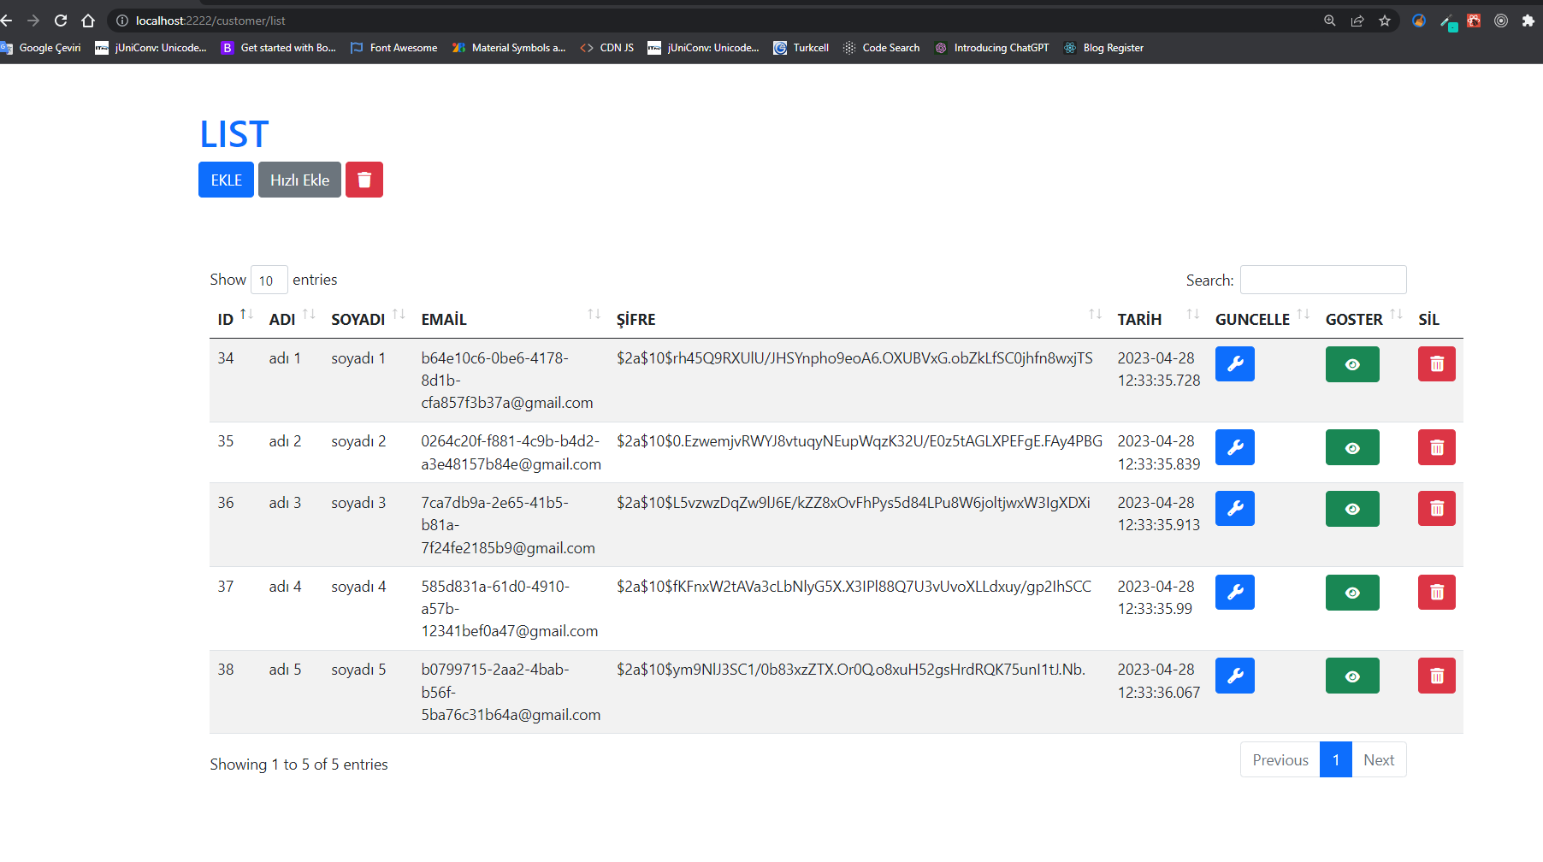
Proje Görüntüsü

Slide 186
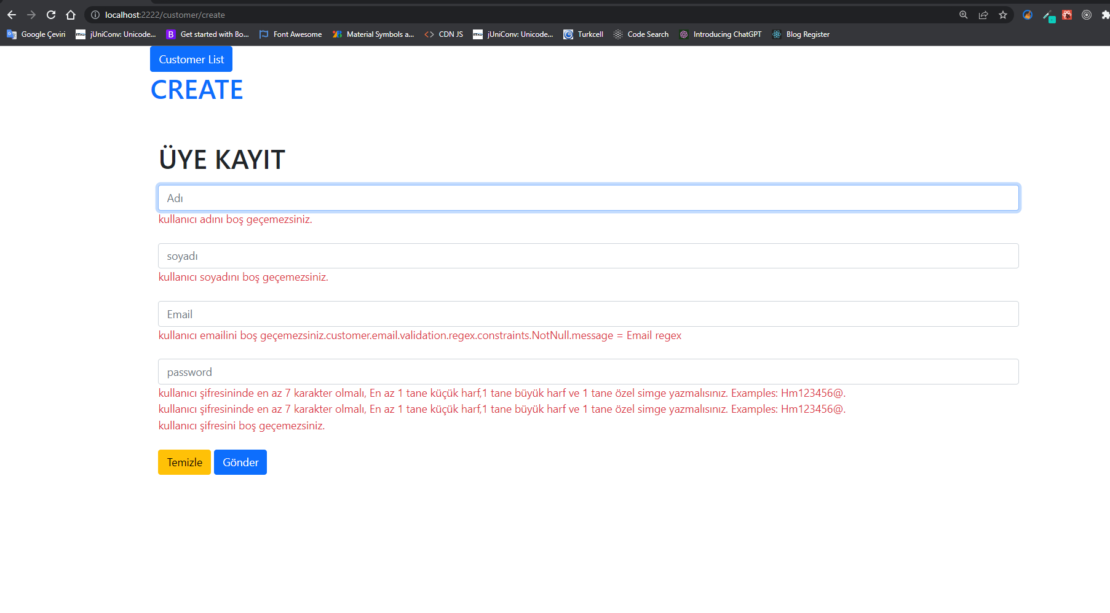
Proje Görüntüsü

Slide 187
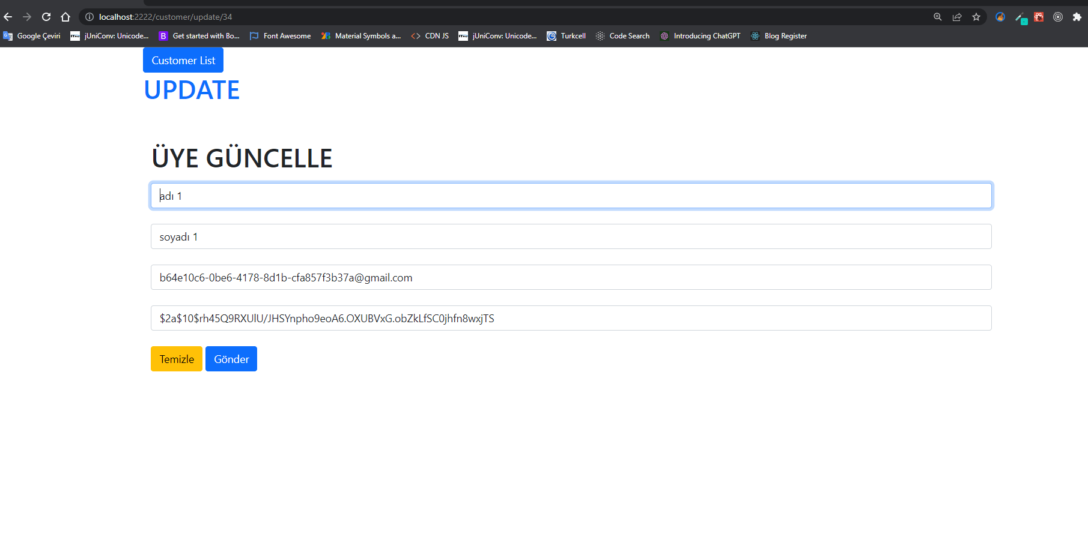
Proje Görüntüsü

Slide 188
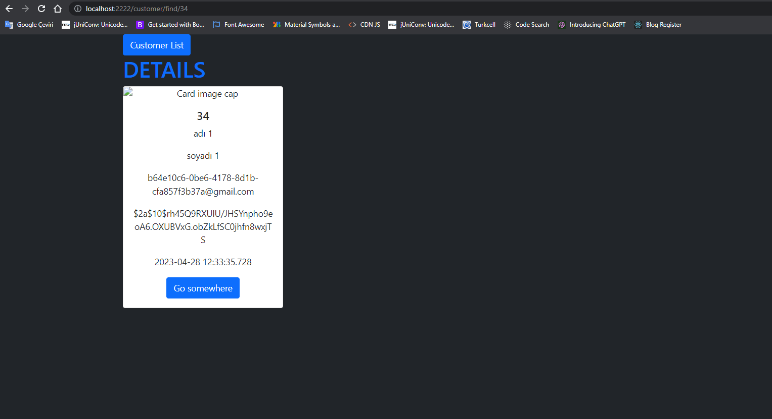
Proje Görüntüsü

Slide 189
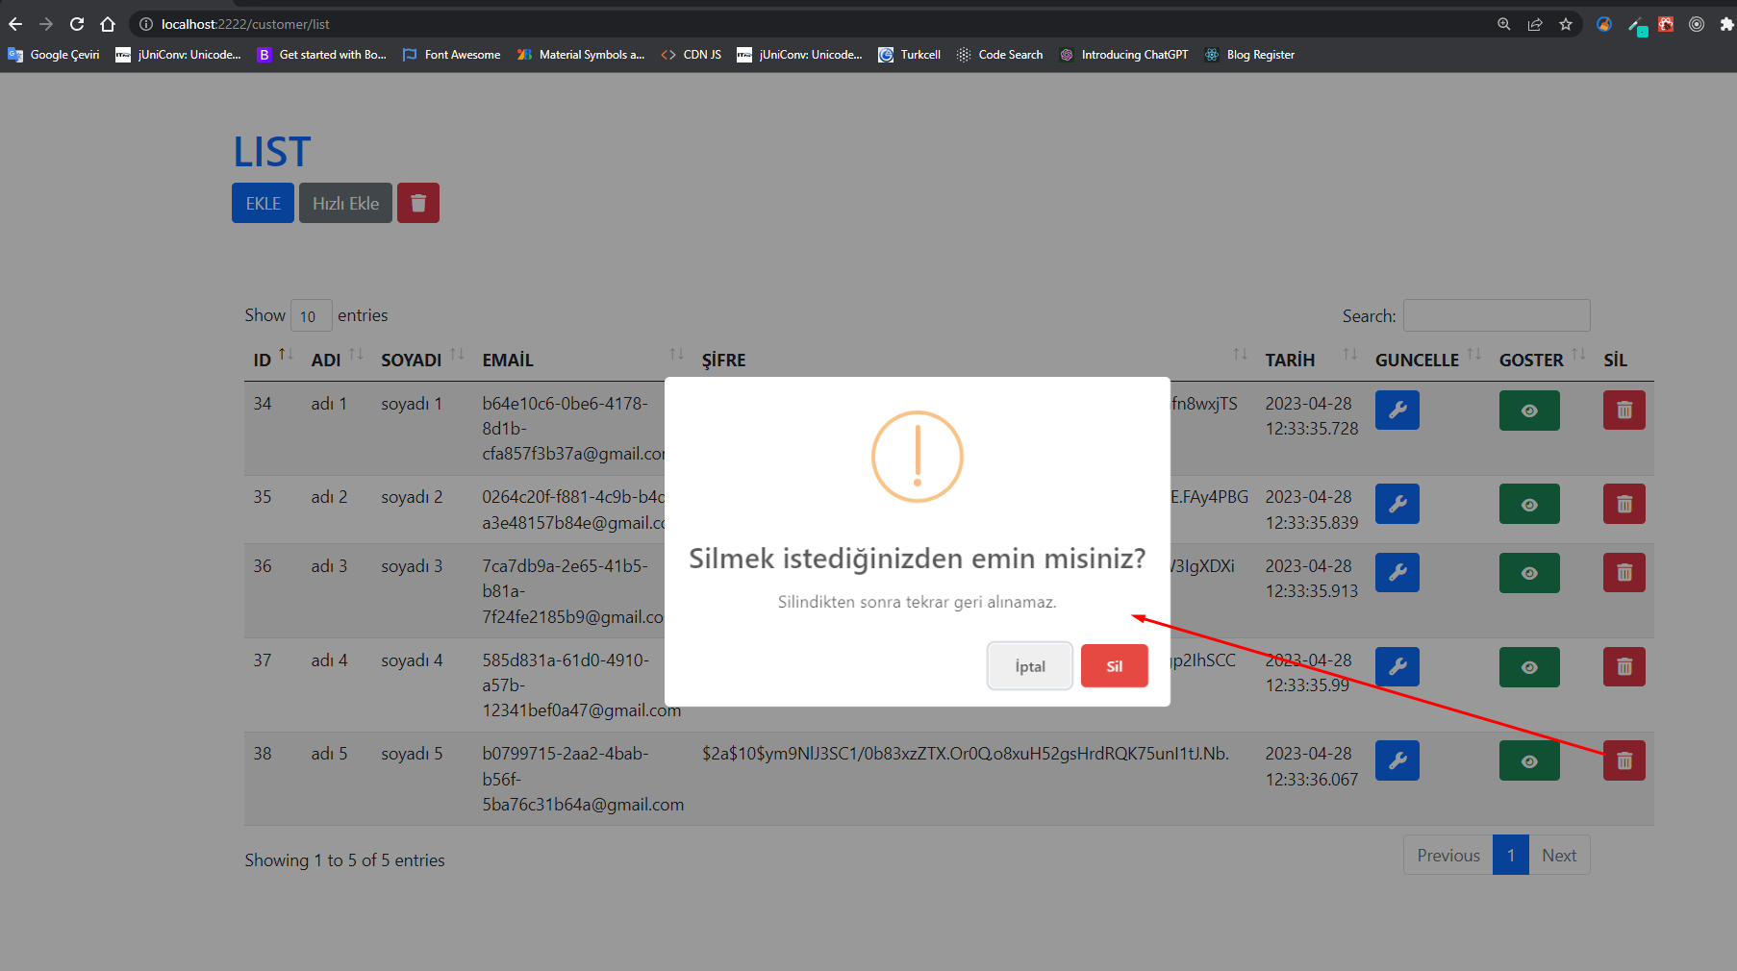
Proje Görüntüsü

Slide 190
package com.hamitmizrak.persist; public class GitHubPersist { //https://github.com/hamitmizrak/Turgut_University_SpringAllInOne }

Slide 191
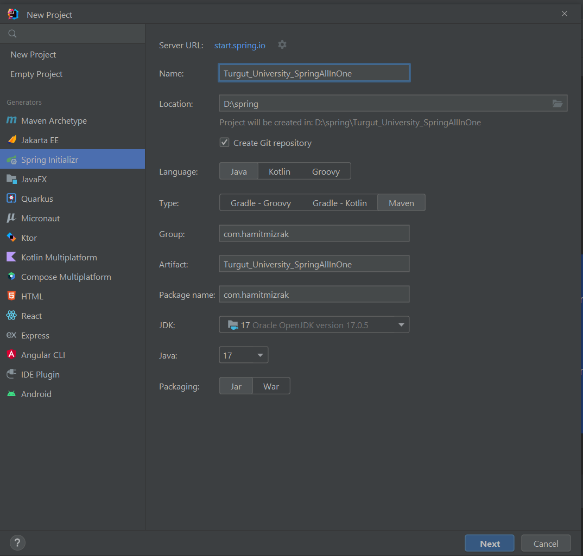

Slide 192
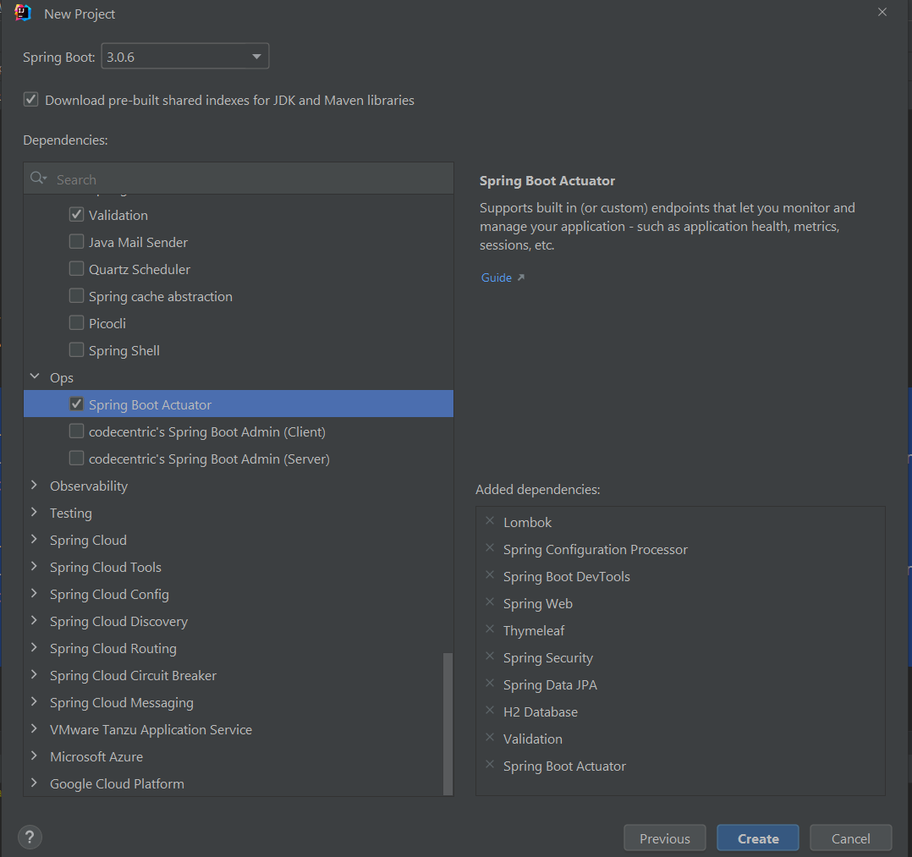

Slide 193
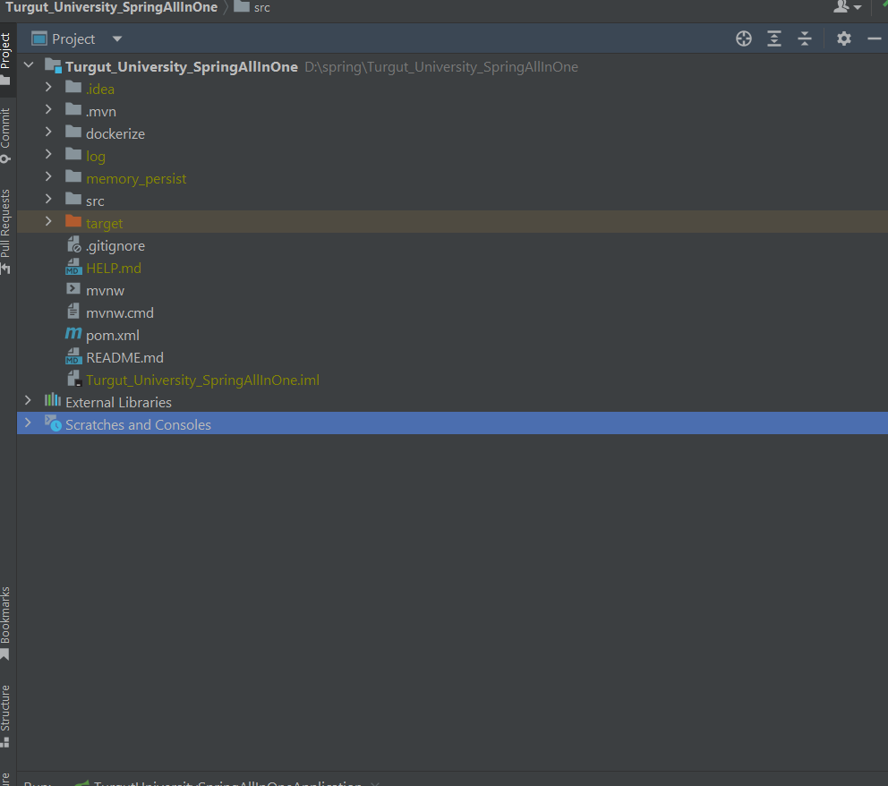
proje genel görüntüsü

Slide 194
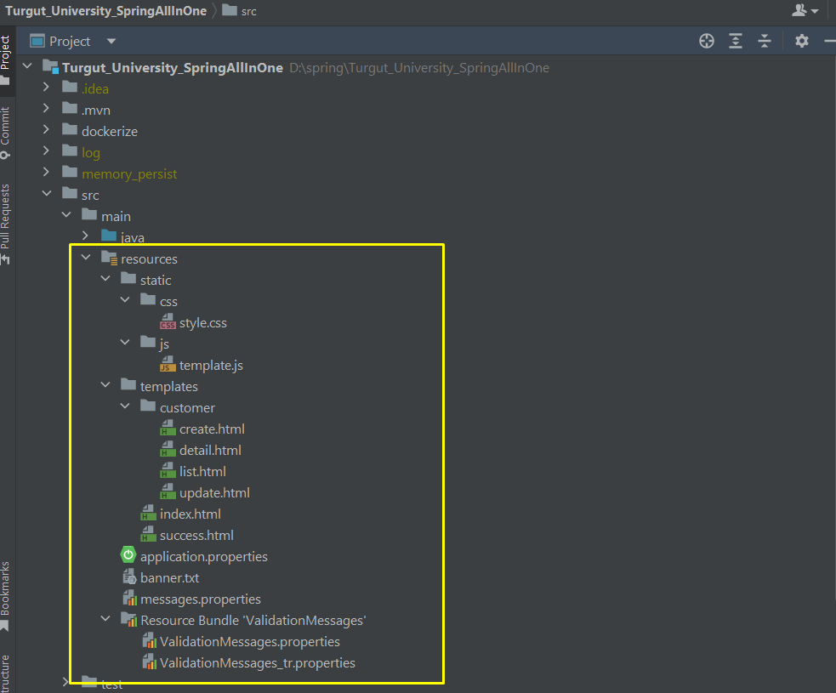
proje genel görüntüsü

Slide 195
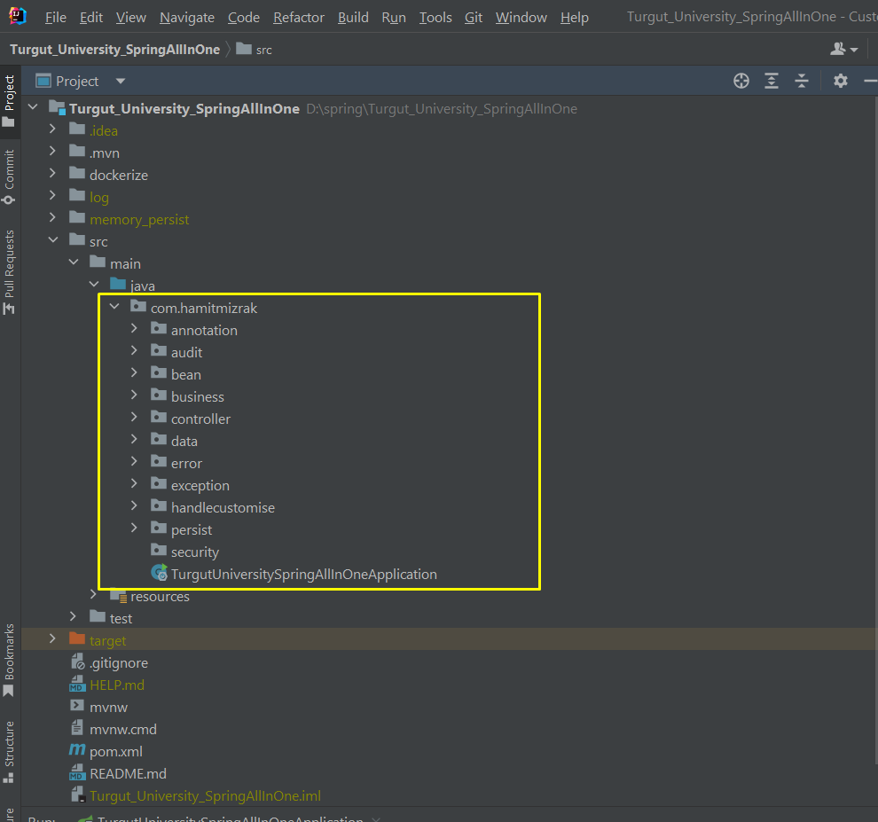
proje genel görüntüsü

Slide 196
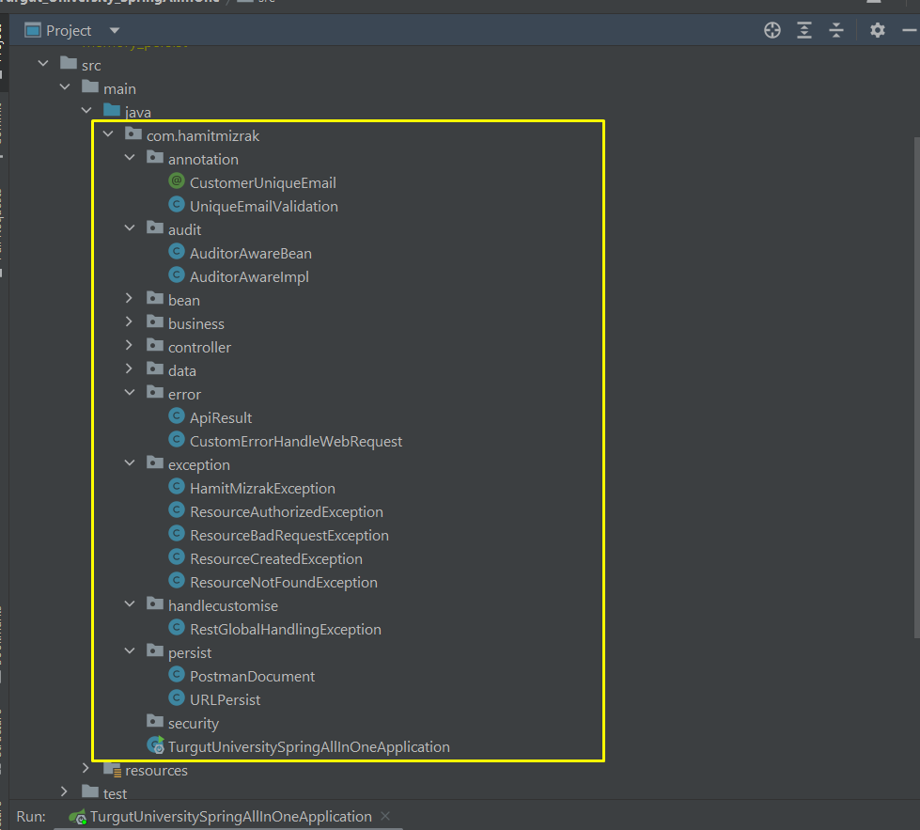
proje genel görüntüsü

Slide 197
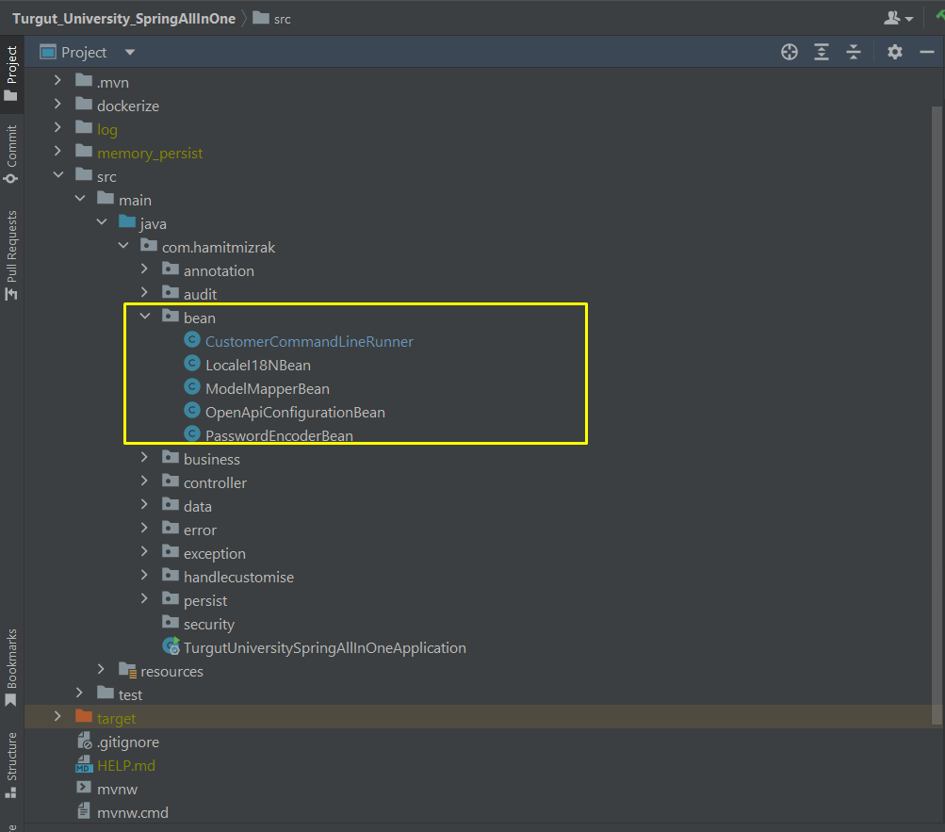
proje genel görüntüsü

Slide 198
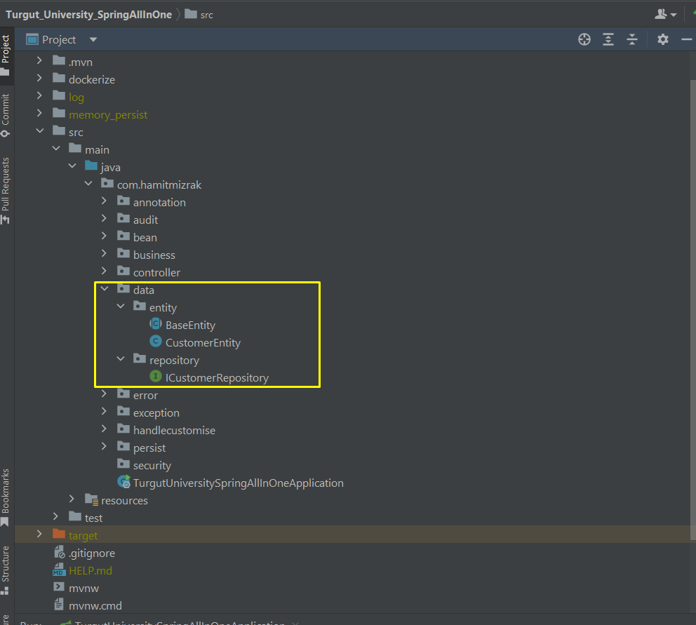
proje genel görüntüsü

Slide 199
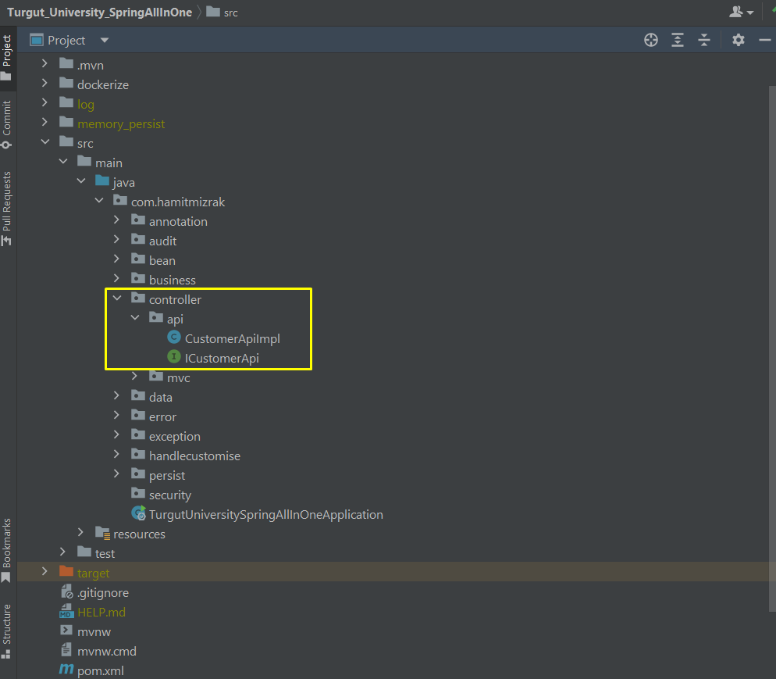
proje genel görüntüsü

Slide 200
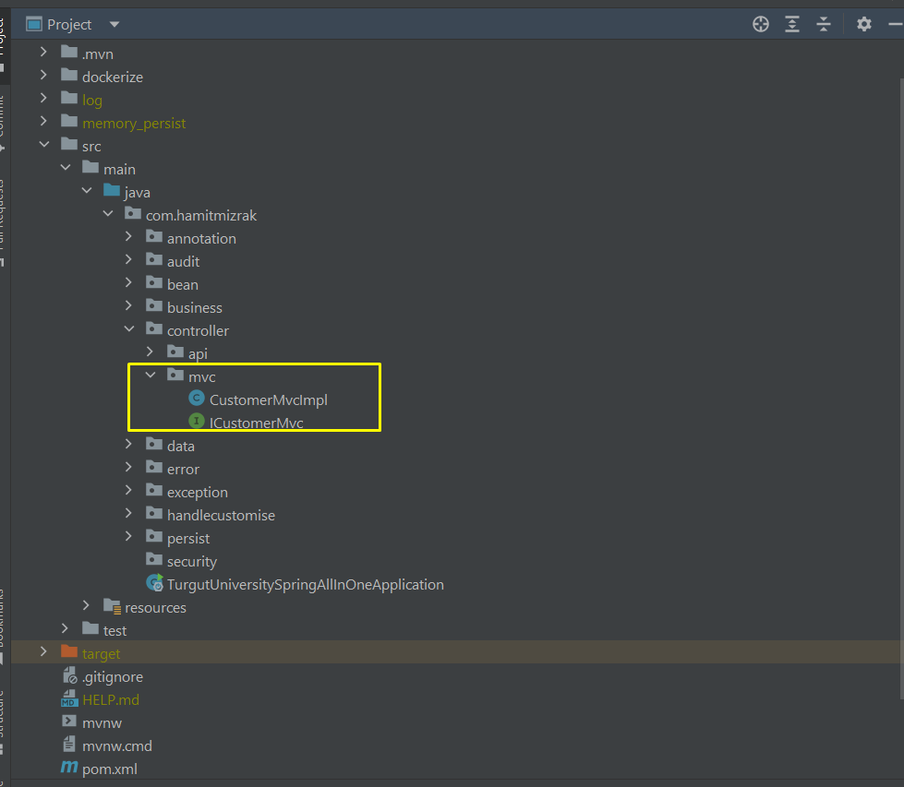
proje genel görüntüsü

Slide 201
pom.xml ➔ 1
<?xml version="1.0" encoding="UTF-8"?> <project xmlns="http://maven.apache.org/POM/4.0.0" xmlns:xsi="http://www.w3.org/2001/XMLSchema-instance" xsi:schemaLocation="http://maven.apache.org/POM/4.0.0 https://maven.apache.org/xsd/maven-4.0.0.xsd"> <modelVersion>4.0.0</modelVersion> <!--parent--> <parent> <groupId>org.springframework.boot</groupId> <artifactId>spring-boot-starter-parent</artifactId> <version>3.0.6</version> <relativePath/> <!-- lookup parent from repository --> </parent> <!--for project informartion--> <groupId>com.hamitmizrak</groupId> <artifactId>Turgut_University_SpringAllInOne</artifactId> <version>0.0.1-SNAPSHOT</version> <name>Turgut_University_SpringAllInOne</name> <description>Turgut_University_SpringAllInOne</description> <!--properties--> <properties> <encoding>UTF-8</encoding> <java.version>17</java.version> <!--for maven--> <project.build.sourceEncoding>UTF-8</project.build.sourceEncoding> <project.reporting.outputEncoding>UTF-8</project.reporting.outputEncoding> <maven.compiler.target>17</maven.compiler.target> <maven.compiler.source>17</maven.compiler.source> <!--Version--> <modelmapper.version>2.4.4</modelmapper.version> <swagger.version>3.0.0</swagger.version> <gson.version>2.8.6</gson.version> </properties>

Slide 202
pom.xml ➔ 2
<!--dependencies--> <dependencies> <!--Spring Web Mvc Rest--> <dependency> <groupId>org.springframework.boot</groupId> <artifactId>spring-boot-starter-web</artifactId> </dependency> <!-- Spring data-jpa--> <dependency> <groupId>org.springframework.boot</groupId> <artifactId>spring-boot-starter-data-jpa</artifactId> </dependency> <!--security--> <dependency> <groupId>org.springframework.boot</groupId> <artifactId>spring-boot-starter-security</artifactId> </dependency> <dependency> <groupId>org.springframework.security</groupId> <artifactId>spring-security-test</artifactId> <scope>test</scope> </dependency> <!--actuator--> <dependency> <groupId>org.springframework.boot</groupId> <artifactId>spring-boot-starter-actuator</artifactId> </dependency>

Slide 203
pom.xml ➔ 3
<!--lombok--> <dependency> <groupId>org.projectlombok</groupId> <artifactId>lombok</artifactId> <optional>true</optional> </dependency> <!--Validation--> <dependency> <groupId>org.springframework.boot</groupId> <artifactId>spring-boot-starter-validation</artifactId> </dependency> <!-- model mapper --> <dependency> <groupId>org.modelmapper</groupId> <artifactId>modelmapper</artifactId> <version>${modelmapper.version}</version> </dependency> <!--Templates thymeleaf--> <dependency> <groupId>org.springframework.boot</groupId> <artifactId>spring-boot-starter-thymeleaf</artifactId> </dependency>

Slide 204
pom.xml ➔ 4
<!-- swagger open-api-3.0--> <dependency> <groupId>io.springfox</groupId> <artifactId>springfox-boot-starter</artifactId> <version>${swagger.version}</version> </dependency> <dependency> <groupId>org.springdoc</groupId> <artifactId>springdoc-openapi-webflux-ui</artifactId> <version>1.6.12</version> </dependency> <!--Database--> <!--h2DB--> <dependency> <groupId>com.h2database</groupId> <artifactId>h2</artifactId> <scope>runtime</scope> </dependency> <!--Mysql--> <dependency> <groupId>com.mysql</groupId> <artifactId>mysql-connector-j</artifactId> <scope>runtime</scope> </dependency> <!--postgresql--> <dependency> <groupId>org.postgresql</groupId> <artifactId>postgresql</artifactId> <scope>runtime</scope> </dependency>

Slide 205
pom.xml ➔ 5
<!--TEST--> <dependency> <groupId>org.springframework.boot</groupId> <artifactId>spring-boot-starter-test</artifactId> <scope>test</scope> </dependency> <!--tools--> <!-- JSON işlemleri için gson--> <dependency> <groupId>com.google.code.gson</groupId> <artifactId>gson</artifactId> <version>${gson.version}</version> </dependency> <!--devtools:otomatik compiler icin--> <dependency> <groupId>org.springframework.boot</groupId> <artifactId>spring-boot-devtools</artifactId> <optional>true</optional> <scope>runtime</scope> </dependency> <!--application.properties ==> application.yml--> <dependency> <groupId>org.springframework.boot</groupId> <artifactId>spring-boot-configuration-processor</artifactId> <optional>true</optional> </dependency> </dependencies>

Slide 206
pom.xml ➔ 6
<build> <plugins> <!-- for maven --> <plugin> <groupId>org.apache.maven.plugins</groupId> <artifactId>maven-resources-plugin</artifactId> <version>3.0.2</version> </plugin> <!-- for maven target 17 --> <plugin> <groupId>org.apache.maven.plugins</groupId> <artifactId>maven-compiler-plugin</artifactId> <version>3.8.1</version> <configuration> <source>17</source> <target>17</target> </configuration> </plugin> <plugin> <groupId>org.springframework.boot</groupId> <artifactId>spring-boot-maven-plugin</artifactId> <configuration> <excludes> <exclude> <groupId>org.projectlombok</groupId> <artifactId>lombok</artifactId> </exclude> </excludes> </configuration> </plugin> </plugins> </build> </project>

Slide 207
gitignore
# special data log memory_persist blog/node_modules dockerize/JavaTutorialsCommonData-0.0.1-SNAPSHOT.jar HELP.md target/ !.mvn/wrapper/maven-wrapper.jar !**/src/main/**/target/ !**/src/test/**/target/ ### STS ### .apt_generated .classpath .factorypath .project .settings .springBeans .sts4-cache ### IntelliJ IDEA ### .idea *.iws *.iml *.ipr ### NetBeans ### /nbproject/private/ /nbbuild/ /dist/ /nbdist/ /.nb-gradle/ build/ !**/src/main/**/build/ !**/src/test/**/build/ ### VS Code ### .vscode/

Slide 208
application.properties ➔ 1
########################################################################## ### System config ############################################################# # Port # http://localhost:2222 server.port=2222 # terminalde => java -jar spring-5.jar --server.port=8083 # spring.application.admin.enabled=true #logging.level.org.springframework.boot.autoconfigure=ERROR #spring.main.allow-bean-definition-overriding=true # kendi hatam ici message # security.basic.enable= false # security.ignored=/** # server.error.include-exception=true # server.error.include-binding-errors=always # server.error.include-message=always # uygulama adini degistirmek # spring.application.name=proje_adi # Uygulamanin yonetici ozelliklerini etkinlestirmek icin kullanilir # spring.application.adminPage.enabled=true ## Sunucunun baglanmasi gereken ad adresini ayarlamak icin kullanilirerror. ## http://127.1.1.1:2222/actuator # server.address=127.0.0.0 springdoc.show-actuator=true

Slide 209
application.properties ➔ 2
######################################################################## ### White label ####################################################### server.error.whitelabel.enabled=true ######################################################################## ### Api Result ####################################################### api.result.error=Genel Exception api.result.message=Rest Global Handling Exception ######################################################################## ### Circular Referance ################################################ spring.main.allow-circular-references=true ######################################################################## ###Pageable ################################################ spring.data.web.pageable.page-parameter=currentPage spring.data.web.pageable.size-parameter=pageSize spring.data.web.pageable.default-page-size=10 spring.data.web.pageable.max-page-size=1000 ######################################################################## ###jackson ################################################ spring.jackson.mapper.default-view-inclusion=true

Slide 210
application.properties ➔ 3
######################################################################## ### Context ############################################################# ##localhost:2222/java # server.servlet.context-path=/java #Uygulama baz?ndan almak istiyorsak server.servlet.context-parameters.my_special.name=Hamit user.surname=Mizrak ######################################################################## ### Profiles ############################################################# spring.profiles.active=frontend #spring.profiles.active=backend ################################################################################## ### Prometheus: Monitoring ##################################################### #management.endpoints.web.exposure.include=* #management.endpoint.health.show-details=always ### Redis config ############################################################# #spring.cache.type=redis #spring.cache.host=localhost #spring.cache.port=6379

Slide 211
application.properties ➔ 4
### GraphQL config ############################################################# # GraphQL #graphql.servlet.mapping=/graphql #graphql.servlet.enabled=true #graphql.servlet.corsEnabled=true ## GraphiQL #graphiql.mapping=/graphiql #graphiql.endpoint=/graphql #graphiql.enabled=true #graphiql.cdn.enabled=true #graphiql.cdn.version=0.11.11 #graphql.tools.schema-location-pattern=**/*.graphiql #graphql.graphiql.enabled=true #spring.graphql.graphiql.enabled=true #spring.graphql.graphiql.path=/graphiql ### Session Time out ############################################################ # adminPage bir ?ey yapmaazsa 30 dakika sonra kapan?r # server.servlet.session_timeout=1m server.servlet.session_timeout=30m # server.servlet.session.cookie.http-only=true # server.servlet.session.cookie.secure=true

Slide 212
application.properties ➔ 5
######################################################################## ### validation database yazmadan kontrol edilmesin ################## #spring.jpa.properties.javax.persistence.validation.mode=none ######################################################################## ### Debug ############################################################# # debug aktif etmek # debug=true ######################################################################## ### Swagger(Open Api config) ######################################### # localhost:8080/swagger-ui.html # swagger open api 3.0 # http://localhost:2222/swagger-ui.html # http://localhost:2222/api-docs/ # http://localhost:2222/v3/api-docs/ springdoc.api-docs.path=/api-docs\ springdoc.swagger-ui.path=/swagger-ui/index.html\ #springdoc.packagesToScan=com.hamitmizrak.api.DenemeApi\ #springdoc.pathsToMatch=/**

Slide 213
application.properties ➔ 6
######################################################################## ### Log #################################################################### # Loglama Asenkron # sabit bir yerde saklamal?y?z. logging.file.name=./log/blog.log #spring hatalar? almak i�in #logging.level.org.springframework=DEBUG logging.level.org.springframework.web=DEBUG logging.level.org.hibernate=ERROR # logging.level.org.springframework.security.web.FilterChainProxy=DEBUG # Gunluk dosyasinin konumunu yap?land?r?r. # logging.file.path=./ # logging.pattern.console=%d{yyyy-MM-dd HH:mm:ss} - %msg%n # Log LEVEL (7) # O F E W I D T # OFF > FATAL > ERROR > WARN > INFO > DEBUG > TRACE logging.level.root=INFO ######################################################################## ### JWT ############################################################### #jwt.secret=secretOfUsDontBeShy #jwt.expire.time=86400000 #jwt.token.prefix=Bearer #jwt.header.string=Authorization #jwt.secret=hamitmizrak

Slide 214
application.properties ➔ 7
######################################################################## ### DevTools ############################################################# # DevTool restart Enable # spring.devtools.restart.enabled=true # spring.devtools.livereload.enabled=true # spring.devtools.livereload.port=35729 #uzaktan yonetmek ######################################################################## ### Spring Security ############################################################ # Security 1.YOL KAPATMAK (@SpringBootApplication kapatmak istersek) # @SpringBootApplication(exclude = {SecurityAutoConfiguration.class} # Security 2.YOL KAPATMAk # spring.autoconfigure.exclude=org.springframework.boot.autoconfigure.security.SecurityAutoConfiguration # WebSecurity için kullanacağım spring.security.user.name=root1 spring.security.user.password=root1 spring.security.user.roles=ROLES_ADMIN # securityConfigurations # .formLogin() # .loginPage("/login") # .usernameParameter("username") # .passwordParameter("password")

Slide 215
application.properties ➔ 8
######################################################################## ### Mail ############################################################# # Varsayilan MimeMessage kodlamasiniayarlamak i?in kullanilir #spring.mail.default-encoding=UTF-8 ## Mail serverin adresi #spring.mail.host=smtp.gmail.com #spring.mail.port=587 #spring.mail.username=hrpmuhendislik44@gmail.com #spring.mail.password=gkoerkwnwnyxxtku #spring.mail.properties.mail.smtp.auth=true #spring.mail.properties.mail.smtp.starttls.enable=true #spring.mail.properties.mail.smtp.starttls.required=true #spring.mail.properties.mail.smtp.connectiontimeout=5000 #spring.mail.properties.mail.smtp.timeout=5000 #spring.mail.properties.mail.smtp.writetimeout=5000

Slide 216
application.properties ➔ 9
######################################################################## ### Database ############################################################# ## H2Database logging.level.org.springframework.jdbc.core=TRACE spring.jpa.properties.hibernate.format_sql=true spring.jpa.properties.hibernate.show_sql=true spring.jpa.show-sql=true # once create sonra durdur update yap #jpa > none update create, create-drop, validate spring.jpa.hibernate.ddl-auto=update

Slide 217
application.properties ➔ 10
## Generic JNDI Data Source data 44 ##in Memory ##spring.datasource.url=jdbc:h2:mem:denemedb ## Directory on Disk ## spring.datasource.url=jdbc:h2:file:C:/data/denemedb ##Current User Directory ##spring.datasource.url=jdbc:h2:file:~/denemedb ## Current Working Directory ## http://localhost:2222/h2-console ## following setting h2-console spring.h2.console.settings.web-allow-others=true spring.h2.console.enabled=true spring.h2.console.path=/h2-console spring.datasource.driverClassName=org.h2.Driver spring.datasource.url=jdbc:h2:file:./memory_persist/spring ##spring.datasource.url=jdbc:h2:file:./memory_persist/register;useSSL=falseDB_CLOSE_ON_EXIT=FALSE;AUTO_SERVER=TRUE spring.datasource.username=sa spring.datasource.password= spring.jpa.database-platform=org.hibernate.dialect.H2Dialect

Slide 218
application.properties ➔ 11
## Mysql ##CREATE SCHEMA `employee_database` DEFAULT CHARACTER SET utf8 COLLATE utf8_turkish_ci ;root ## use employee_database; #spring.jpa.properties.hibernate.dialect = org.hibernate.dialect.MySQL5Dialect #spring.datasource.driver-class-name=com.mysql.cj.jdbc.Driver #spring.datasource.url=jdbc:mysql://localhost:3306/register?createDatabaseIfNotExist=true&autoReconnect=true&useSSL=false #spring.datasource.username=root #spring.datasource.password=root ## Mongo DB ## Robo 3T ## @SpringBootApplication i�inde bunu yaz ==> @EnableMongoRepositories ## @Repository ==> public interface IDeneme extends MongoRepository<EntityName,Long>{} #spring.data.mongodb.database=mongodb #spring.data.mongodb.uri=mongodb://localhost:27017 ## Postgresql #spring.jpa.properties.hibernate.jdbc.lob.non_contextual_creation=true #spring.datasource.url=jdbc:postgresql://localhost:5432/employee_database #spring.datasource.username=postgres #spring.datasource.password=root #spring.jpa.properties.hibernate.dialect= org.hibernate.dialect.PostgreSQLDialect # Oracle #spring.datasource.url=jdbc:oracle:thin:@localhost:1521:orcl #spring.datasource.username=system #spring.datasource.password=Password123

Slide 219
messages.properties
# Site unicode character: https://itpro.cz/juniconv/ # CUSTOMER customer.id=ID customer.name=Ad\u0131 customer.surname=Soyad\u0131 customer.email=Email customer.password=\u015Eifre customer.date=\Tarih customer.update=Guncelle customer.show=Goster customer.delete=Sil

Slide 220
ValidationMessages.properties
# Site unicode character: https://itpro.cz/juniconv/ # ENGLISH customer.name.validation.constraints.NotNull.message = Name cannot be null customer.surname.validation.constraints.NotNull.message = Surname cannot be null customer.email.validation.constraints.NotNull.message = Email address cannot be null customer.email.validation.regex.constraints.NotNull.message = Email regex customer.email.validation.unique.constraints.NotNull.message=There is such a user in the system, another email experiment customer.password.validation.constraints.NotNull.message = Password cannot be null customer.password.pattern.validation.constraints.NotNull.message =Password must least 1 uppercase , 1 lowercase , 1 special character

Slide 221
ValidationMessages_tr.properties
# Site unicode character: https://itpro.cz/juniconv/ # TURKISH customer.name.validation.constraints.NotNull.message = kullan\u0131c\u0131 ad\u0131n\u0131 bo\u015F ge\u00E7emezsiniz. customer.surname.validation.constraints.NotNull.message = kullan\u0131c\u0131 soyad\u0131n\u0131 bo\u015F ge\u00E7emezsiniz. customer.email.validation.constraints.NotNull.message=kullan\u0131c\u0131 emailini bo\u015F ge\u00E7emezsiniz.\ customer.email.validation.regex.constraints.NotNull.message = Email regex customer.email.validation.unique.constraints.NotNull.message=Sistemde bu email bulunuyor Farkli bir email address giriniz. customer.password.validation.constraints.NotNull.message = kullan\u0131c\u0131 \u015Fifresini bo\u015F ge\u00E7emezsiniz. customer.password.pattern.validation.constraints.NotNull.message =kullan\u0131c\u0131 \u015Fifresininde en az 7 karakter olmal\u0131, En az 1 tane k\u00FC\u00E7\u00FCk harf,1 tane b\u00FCy\u00FCk harf ve 1 tane \u00F6zel simge yazmal\u0131s\u0131n\u0131z. Examples: Hm123456@.

Slide 222
index.html ➔ 1
<!doctype html> <html th:lang="${#locale.language}" xmlns:th="http://www.thymeleaf.org" > <head> <title>Thymeleaf String</title> <!-- Turkce karakter --> <meta charset="utf-8"> <!-- responsive design --> <meta name="viewport" content="width=device-width, initial-scale=1, shrink-to-fit=no"> <!-- seo --> <meta name="keywords" content="html5,css3,js,jquery,bootstrap,react,javase" /> <meta name="description" content="" /> <meta name="author" content="" /> <!-- font-awesome --> <link rel="stylesheet" href="https://cdnjs.cloudflare.com/ajax/libs/font-awesome/6.1.1/css/all.min.css" /> <!-- google font --> <link href="https://fonts.googleapis.com/css2?family=Playfair+Display:ital@1&display=swap" rel="stylesheet"> <!-- Bootstrap CSS v5.0.2 --> <link rel="stylesheet" href="https://cdn.jsdelivr.net/npm/bootstrap@5.0.2/dist/css/bootstrap.min.css">

Slide 223
index.html ➔ 2
<!-- jquery --> <script src="https://code.jquery.com/jquery-1.12.4.js"></script> <script src="https://code.jquery.com/ui/1.12.1/jquery-ui.js"></script> <!-- react libraries --> <script crossorigin src="https://unpkg.com/react@17/umd/react.development.js"></script> <script crossorigin src="https://unpkg.com/react-dom@17/umd/react-dom.development.js"></script> <link rel="stylesheet" th:href="@{/css/style.css}"> <script th:src="@{/js/template.js}"></script> </head> <body class="container"> <!-- start codes --> <h1 class="text-primary">Anasayfa Hoşgeldiniz</h1> <!-- ends codes --> <script src="https://cdn.jsdelivr.net/npm/@popperjs/core@2.9.2/dist/umd/popper.min.js"></script> <script src="https://cdn.jsdelivr.net/npm/bootstrap@5.0.2/dist/js/bootstrap.min.js"></script> </body> </html>

Slide 224
ApiResult
package com.hamitmizrak.error; import com.fasterxml.jackson.annotation.JsonInclude; import lombok.AllArgsConstructor; import lombok.Builder; import lombok.Data; import lombok.NoArgsConstructor; import lombok.extern.log4j.Log4j2; import java.sql.Date; import java.util.Map; // LOMBOK @Data @AllArgsConstructor @NoArgsConstructor @Builder @Log4j2 // jackson: objeyi json çevirir. // validationError: null ise dönemsini istemeyebiliriz. // Eğer Sistemde Null bir değer varsa bu null değeri frontentte göndermemek için @JsonInclude(JsonInclude.Include.NON_NULL) // Backentten Frontend' bilgi göndermek istersek biz bu Class yardımızyla hata mesjalarımızı gönderebilieceğiz. public class ApiResult {

Slide 225
public class ApiResult { //Field private int status; private String path; private String message; private String error; //tarih private Date createdDate = new Date(System.currentTimeMillis()); //private String createdDate=nowDate(); //validationError private Map<String, String> validationErrors;

Slide 226
//Parametreli constructor public ApiResult(int status, String path, String message, String error) { this.status = status; this.path = path; this.message = message; this.error = error; } //Parametreli constructor public ApiResult(int status, String path, String message) { this.status = status; this.path = path; this.message = message; } //Tarih Formatter //Now Date /*private String nowDate() { Locale locale=new Locale("tr","TR"); SimpleDateFormat simpleDateFormat=new SimpleDateFormat("dd.MMMM.yyyy HH:mm:ss",locale); Date date=new Date(); String change=simpleDateFormat.format(date); System.out.println(change); return change; }*/ }

Slide 227
CustomErrorHandleWebRequest
package com.hamitmizrak.error; import lombok.RequiredArgsConstructor; import lombok.extern.log4j.Log4j2; import org.springframework.boot.web.error.ErrorAttributeOptions; import org.springframework.boot.web.servlet.error.ErrorAttributes; import org.springframework.boot.web.servlet.error.ErrorController; import org.springframework.validation.FieldError; import org.springframework.web.bind.annotation.CrossOrigin; import org.springframework.web.bind.annotation.RequestMapping; import org.springframework.web.bind.annotation.RestController; import org.springframework.web.context.request.WebRequest; import java.util.HashMap; import java.util.List; import java.util.Map; //LOMBOK @Log4j2 @RequiredArgsConstructor // SpringBoot defaulltan gelen error'ı kendimize göre customize yapıyoruz. @RestController @CrossOrigin public class CustomErrorHandleWebRequest implements ErrorController { //injection private final ErrorAttributes errorAttributes;

Slide 228
//http://localhost:4444/error //spring'ten gelen /error yakalayıp custom handle yapmak için @RequestMapping("/error") public ApiResult handleError(WebRequest webRequest) { //ApiResult değişkenlerini atamak int status; String message, path; ApiResult error; //Spring 2.3>= Map<String, Object> attributes = this.errorAttributes.getErrorAttributes( webRequest, ErrorAttributeOptions.of(ErrorAttributeOptions.Include.MESSAGE, ErrorAttributeOptions.Include.BINDING_ERRORS) ); //end attributes status = (Integer) attributes.get("status"); message = (String) attributes.get("message"); path = (String) attributes.get("path"); error = new ApiResult(status, path, message); //attibutesta error varsa if (attributes.containsKey("errors")) { List<FieldError> fieldErrorList = (List) attributes.get("errors"); Map<String, String> validationMistake = new HashMap<>(); for (FieldError fieldError : fieldErrorList) { validationMistake.put(fieldError.getField(), fieldError.getDefaultMessage()); } error.setValidationErrors(validationMistake); } return error; } //end handleError }

Slide 229
HamitMizrakException
package com.hamitmizrak.exception; // My special Exception public class HamitMizrakException extends RuntimeException{ public HamitMizrakException(String message) { super(message); } }

Slide 230
ResourceAuthorizedException
package com.hamitmizrak.exception; import org.springframework.http.HttpStatus; import org.springframework.web.bind.annotation.ResponseStatus; // api yakalanması icin // 401 : yetkisiz giriş exception @ResponseStatus(value = HttpStatus.UNAUTHORIZED) public class ResourceAuthorizedException extends RuntimeException { public ResourceAuthorizedException(String message) { super(message); } }

Slide 231
ResourceBadRequestException
package com.hamitmizrak.exception; import org.springframework.http.HttpStatus; import org.springframework.web.bind.annotation.ResponseStatus; // 400: bad request @ResponseStatus(value = HttpStatus.BAD_REQUEST) public class ResourceBadRequestException extends RuntimeException { public ResourceBadRequestException(String message) { super(message); } }

Slide 232
ResourceCreatedException
package com.hamitmizrak.exception; import org.springframework.http.HttpStatus; import org.springframework.web.bind.annotation.ResponseStatus; // 201: oluşturuldu @ResponseStatus(value = HttpStatus.CREATED) public class ResourceCreatedException extends RuntimeException { public ResourceCreatedException(String message) { super(message); } }

Slide 233
ResourceNotFoundException
package com.hamitmizrak.exception; import org.springframework.http.HttpStatus; import org.springframework.web.bind.annotation.ResponseStatus; // 404 @ResponseStatus(value = HttpStatus.NOT_FOUND) public class ResourceNotFoundException extends RuntimeException{ public ResourceNotFoundException(String message) { super(message); } }

Slide 234
Genel İstisna Yakala
package com.hamitmizrak.handlecustomise; import com.hamitmizrak.error.ApiResult; import com.hamitmizrak.exception.*; import org.springframework.beans.factory.annotation.Value; import org.springframework.web.bind.annotation.ExceptionHandler; import org.springframework.web.bind.annotation.RestControllerAdvice; // Exception Spring tarafından yakalanması için kullanıyoruz. @RestControllerAdvice public class RestGlobalHandlingException {

Slide 235
//application.properties veri al @Value("${api.result.error}") private String errorApplicationProperties; @Value("${api.result.message}") private String messageApplicationProperties; // HamitMizrakException // KONTROL ==> http://localhost:2222/customer/api/v1/find @ExceptionHandler({HamitMizrakException.class}) public ApiResult adviceHamitMizrakException() { ApiResult apiResult = ApiResult.builder() .error(errorApplicationProperties) .message(messageApplicationProperties) .path("/api") .status(44) .build(); return apiResult; }

Slide 236
404
// status codes: 404 // ResourceNotFoundException @ExceptionHandler({ResourceNotFoundException.class}) public ApiResult adviceResourceNotFoundException() { ApiResult apiResult = ApiResult.builder() .error("Bulunamadı") .message("404 Hatası") .path("/api") .status(404) .build(); return apiResult; }

Slide 237
401
// status codes: 401 @ExceptionHandler({ResourceAuthorizedException.class}) public ApiResult adviceResourceAuthorizedException() { ApiResult apiResult = ApiResult.builder() .error("Yetkisiz Giriş") .message("401 Hatası") .path("/api") .status(401) .build(); return apiResult; }

Slide 238
400
// status codes: 400 @ExceptionHandler({ResourceBadRequestException.class}) public ApiResult adviceResourceBadRequestException() { ApiResult apiResult = ApiResult.builder() .error("Kötü istek") .message("400 Hatası") .path("/api") .status(400) .build(); return apiResult; }

Slide 239
201
// status codes: 201 @ExceptionHandler({ResourceCreatedException.class}) public ApiResult adviceResourceCreatedException() { ApiResult apiResult = ApiResult.builder() .error("Oluşturuldu") .message("201") .path("/api") .status(201) .build(); return apiResult; } }

Slide 240
L18N
package com.hamitmizrak.bean; import jakarta.servlet.http.HttpServletRequest; import org.springframework.context.annotation.Bean; import org.springframework.context.annotation.Configuration; import org.springframework.util.StringUtils; import org.springframework.web.servlet.i18n.AcceptHeaderLocaleResolver; import org.springframework.web.servlet.i18n.LocaleChangeInterceptor; import java.util.Arrays; import java.util.List; import java.util.Locale; @Configuration public class LocaleI18NBean extends AcceptHeaderLocaleResolver { // Default Accept-Language: tr YAPTIM @Bean public LocaleChangeInterceptor localeChangeInterceptorBean() { LocaleChangeInterceptor interceptor = new LocaleChangeInterceptor(); interceptor.setParamName("tr"); return interceptor; } List<Locale> localeList = Arrays.asList(new Locale("tr"), new Locale("en"), new Locale("ge")); @Override public Locale resolveLocale(HttpServletRequest request) { List<Locale.LanguageRange> list = Locale.LanguageRange.parse(request.getHeader("Accept-Language")); //org.springframework.util.StringUtils; if (StringUtils.isEmpty(request.getHeader("Accept-Language"))) { return Locale.getDefault(); } Locale locale = Locale.lookup(list, localeList); return locale; } }

Slide 241
ModelMapper
package com.hamitmizrak.bean; import org.modelmapper.ModelMapper; import org.springframework.context.annotation.Bean; import org.springframework.context.annotation.Configuration; @Configuration public class ModelMapperBean { @Bean public ModelMapper modelMapperMethod(){ return new ModelMapper(); } }

Slide 242
OpenApiMethod
package com.hamitmizrak.bean; import io.swagger.v3.oas.models.OpenAPI; import io.swagger.v3.oas.models.info.Contact; import io.swagger.v3.oas.models.info.Info; import io.swagger.v3.oas.models.info.License; import org.springframework.context.annotation.Bean; import org.springframework.context.annotation.Configuration; @Configuration public class OpenApiConfigurationBean { //localhost:4444/swagger-ui.html //swagger: API Document @Bean public OpenAPI openAPIMethod(){ return new OpenAPI().info( new Info() .title("title bilgisi") .description("description bilgisi") .version("V1.0") .contact(new Contact() .name("Hamit") .url("www.hamitmizrak.com.tr") .email("hamitmizrak@gmail.com")) .termsOfService(" Software INC.") .license(new License() .name("Licence ") .url("www.")) ); } }

Slide 243
PasswordEncoderBean
package com.hamitmizrak.bean; import org.springframework.context.annotation.Bean; import org.springframework.context.annotation.Configuration; import org.springframework.security.crypto.bcrypt.BCryptPasswordEncoder; import org.springframework.security.crypto.password.PasswordEncoder; @Configuration public class PasswordEncoderBean { @Bean public PasswordEncoder passwordEncoderMethod(){ return new BCryptPasswordEncoder(); } }

Slide 245
CustomerDto ➔ 1
package com.hamitmizrak.business.dto; import jakarta.validation.constraints.*; import lombok.AllArgsConstructor; import lombok.Builder; import lombok.Data; import lombok.NoArgsConstructor; import lombok.extern.log4j.Log4j2; import java.io.Serializable; import java.util.Date; // LOMBOK @Data @AllArgsConstructor @NoArgsConstructor @Builder @Log4j2 // CustomerDto // Validation public class CustomerDto implements Serializable {

Slide 246
CustomerDto ➔ 2
// CustomerDto // Validation public class CustomerDto implements Serializable { //Serileştirme public static final Long serialVersionUID = 1L; //ID private Long id; //NAME @NotEmpty(message = "{customer.name.validation.constraints.NotNull.message}") private String name; //SURNAME @NotEmpty(message = "{customer.surname.validation.constraints.NotNull.message}") private String surname;

Slide 247
CustomerDto ➔ 3
//EMAİL @NotEmpty(message = "{customer.email.validation.constraints.NotNull.message}") @Email(message = "{customer.email.validation.regex.constraints.NotNull.message}") // Anonation private String email; //PASSWORD //@Min(value = 7,message = "Şifreyi 7 küçük giremezsiniz") //@Max(value = 7,message = "Şifreyi 10 büyük giremezsiniz") @NotEmpty(message = "{customer.password.validation.constraints.NotNull.message}") @Size(min = 7, max = 10, message = "{customer.password.pattern.validation.constraints.NotNull.message}") @Pattern(regexp = "^(?=.*[0-9])(?=.*[a-z])(?=.*[A-Z])(?=.*[!@#&()–[{}]:;',?/*~$^+=<>]).*$", message = "{customer.password.pattern.validation.constraints.NotNull.message}") private String password; private String image; private Object specialObject; //DATE private Date createdDate; } // end class

Slide 248
AuditorAwareImpl
package com.hamitmizrak.audit; import org.springframework.data.domain.AuditorAware; import org.springframework.security.core.Authentication; import org.springframework.security.core.context.SecurityContextHolder; import java.util.Optional; public class AuditorAwareImpl implements AuditorAware<String> { @Override public Optional<String> getCurrentAuditor() { //sistemdeki kullanıcı ismini Session ile almalısın //sayfaya giriş yapmış userlar Authentication authentication= SecurityContextHolder.getContext().getAuthentication(); if(authentication!=null && authentication.isAuthenticated()){ System.out.println(authentication.getName()); System.out.println(authentication.getPrincipal()); return Optional.of(authentication.getName()); } return Optional.of("HamitM44."); } }

Slide 249
AuditorAwareBean
package com.hamitmizrak.audit; import org.springframework.context.annotation.Bean; import org.springframework.context.annotation.Configuration; import org.springframework.data.domain.AuditorAware; //AuditorAware: Sistemdeki kullanıcı loglama yapacak @Configuration public class AuditorAwareBean { @Bean public AuditorAware<String> auditorAwareMethod(){ return new AuditorAwareImpl(); } }

Slide 250
BaseEntity ➔1
package com.hamitmizrak.data.entity; import com.fasterxml.jackson.annotation.JsonIgnoreProperties; import jakarta.persistence.*; import lombok.AllArgsConstructor; import lombok.Data; import lombok.NoArgsConstructor; import org.hibernate.annotations.CreationTimestamp; import org.springframework.data.annotation.CreatedBy; import org.springframework.data.annotation.CreatedDate; import org.springframework.data.annotation.LastModifiedBy; import org.springframework.data.annotation.LastModifiedDate; import org.springframework.data.jpa.domain.support.AuditingEntityListener; import java.util.Date; //lombok @Data @NoArgsConstructor @AllArgsConstructor //audit @EntityListeners(AuditingEntityListener.class) //Json bunları parse etmesin => created_date,update_date @JsonIgnoreProperties(value = {"created_date,update_date"},allowGetters = true) //Super Class @MappedSuperclass // eğer class abstract olursa interface ==> implements Method zorunluluktan kaldırır. abstract public class BaseEntity {

Slide 251
BaseEntity ➔2
abstract public class BaseEntity { //ID @Id @GeneratedValue(strategy = GenerationType.IDENTITY) @Column(name = "id",updatable = false,nullable = false) private Long id; //Tarihi otomatik sisteme ekleme @Column(name = "system_created_date",updatable = false) @Temporal(TemporalType.TIMESTAMP) @CreationTimestamp private Date systemCreatedDate;

Slide 252
BaseEntity ➔3
///// LOGLAMA ////////////////////////////////////////// // AUDITING // Kim ekledi ? @Column(name = "created_by") @CreatedBy private String createdBy; // Kim ne zaman ekledi ? @Column(name = "created_date") @CreatedDate private Date createdDate; // Kim güncelledi ? @Column(name = "update_by") @LastModifiedBy private String updateBy; // Kim ne zaman güncelledi ? @Column(name = "update_date") @LastModifiedDate private Date updateDate; }

Slide 253
CustomerEntity ➔1
package com.hamitmizrak.data.entity; import jakarta.persistence.*; import jakarta.validation.constraints.Email; import jakarta.validation.constraints.NotEmpty; import jakarta.validation.constraints.Size; import lombok.AllArgsConstructor; import lombok.Builder; import lombok.Data; import lombok.NoArgsConstructor; import lombok.extern.log4j.Log4j2; import java.io.Serializable; import java.util.Date; // LOMBOK @Data @AllArgsConstructor @NoArgsConstructor @Builder @Log4j2 @Entity @Table(name = "customer") public class CustomerEntity extends BaseEntity implements Serializable {

Slide 254
CustomerEntity ➔2
// LOMBOK @Data @AllArgsConstructor @NoArgsConstructor @Builder @Log4j2 @Entity @Table(name = "customer") public class CustomerEntity extends BaseEntity implements Serializable { // Serileştirme public static final Long serialVersionUID = 1L; // NAME private String name; // SURNAME private String surname; // PASSWORD private String password;

Slide 255
CustomerEntity ➔3
// LOB : büyük veriler @Lob @Column( columnDefinition = "varchar(255) default 'picture.png'") private String image; // Javada olsun ancak Database olmasın @Transient private Object specialObject; // EMAİL // virgüllü sayı: columnDefinition = "Decimal(10,2) default '100.00'") @Column( name = "email", nullable = true, unique = true, length = 100, insertable = true, updatable = true, columnDefinition = "varchar(255) default 'email yazmadiniz'") private String email; }

Slide 256
@Repository
package com.hamitmizrak.data.repository; import com.hamitmizrak.data.entity.CustomerEntity; import org.springframework.data.repository.CrudRepository; import org.springframework.stereotype.Repository; @Repository public interface ICustomerRepository extends CrudRepository<CustomerEntity,Long> { //Delivered Query CustomerEntity findByEmail(String email); }

Slide 257
CustomerUniqueEmail
package com.hamitmizrak.annotation; import jakarta.validation.Constraint; import jakarta.validation.Payload; import java.lang.annotation.ElementType; import java.lang.annotation.Retention; import java.lang.annotation.RetentionPolicy; import java.lang.annotation.Target; @Target({ElementType.FIELD}) @Retention(RetentionPolicy.RUNTIME) @Constraint(validatedBy = {UniqueEmailValidation.class}) // My special Annotation public @interface CustomerUniqueEmail { String message() default "{customer.email.validation.unique.constraints.NotNull.message}"; Class<?>[] groups() default {}; Class<? extends Payload>[] payload() default {}; }

Slide 258
UniqueEmailValidation
package com.hamitmizrak.annotation; import com.hamitmizrak.data.entity.CustomerEntity; import com.hamitmizrak.data.repository.ICustomerRepository; import jakarta.validation.ConstraintValidator; import jakarta.validation.ConstraintValidatorContext; import lombok.RequiredArgsConstructor; // LOMBOK @RequiredArgsConstructor public class UniqueEmailValidation implements ConstraintValidator<CustomerUniqueEmail, String> { //1.YOL => Field Injection //@Autowired //IUserRegisterRepository iUserRegisterRepository; //2.YOL ==> Constructor Injection /* public UniqueEmailValidation(IUserRegisterRepository iUserRegisterRepository) { this.iUserRegisterRepository = iUserRegisterRepository; }*/ //3.YOL ==> Lombok Injection private final ICustomerRepository iCustomerRepository; //Email addresinde database böyle bir email var mı yok mu public boolean isValid(String email, ConstraintValidatorContext context) { CustomerEntity customerEntity = iCustomerRepository.findByEmail(email); //eğer bu email database varsa return false if (customerEntity != null){ return false; } return true; } }

Slide 259
CustomerDto ➔ 1
package com.hamitmizrak.business.dto; import com.hamitmizrak.annotation.CustomerUniqueEmail; import jakarta.validation.constraints.*; import lombok.AllArgsConstructor; import lombok.Builder; import lombok.Data; import lombok.NoArgsConstructor; import lombok.extern.log4j.Log4j2; import java.io.Serializable; import java.util.Date; // LOMBOK @Data @AllArgsConstructor @NoArgsConstructor @Builder @Log4j2 // CustomerDto // Validation public class CustomerDto implements Serializable {

Slide 260
CustomerDto ➔ 2
// CustomerDto // Validation public class CustomerDto implements Serializable { //Serileştirme public static final Long serialVersionUID = 1L; //ID private Long id; //NAME @NotEmpty(message = "{customer.name.validation.constraints.NotNull.message}") private String name; //SURNAME @NotEmpty(message = "{customer.surname.validation.constraints.NotNull.message}") private String surname; //EMAİL @NotEmpty(message = "{customer.email.validation.constraints.NotNull.message}") @Email(message = "{customer.email.validation.regex.constraints.NotNull.message}") @CustomerUniqueEmail private String email;

Slide 261
CustomerDto ➔ 3
//PASSWORD //@Min(value = 7,message = "Şifreyi 7 küçük giremezsiniz") //@Max(value = 7,message = "Şifreyi 10 büyük giremezsiniz") @NotEmpty(message = "{customer.password.validation.constraints.NotNull.message}") @Size(min = 7, max = 10, message = "{customer.password.pattern.validation.constraints.NotNull.message}") @Pattern(regexp = "^(?=.*[0-9])(?=.*[a-z])(?=.*[A-Z])(?=.*[!@#&()–[{}]:;',?/*~$^+=<>]).*$", message = "{customer.password.pattern.validation.constraints.NotNull.message}") private String password; private String image; private Object specialObject; //DATE private Date systemDate; //Audit // Kim ekledi ? private String createdBy; // Kim ne zaman ekledi ? private Date createdDate; // Kim güncelledi ? private String updateBy; // Kim ne zaman güncelledi ? private Date updateDate; } // end class

Slide 262
CustomerEntity ➔ 1
package com.hamitmizrak.data.entity; import jakarta.persistence.*; import jakarta.validation.constraints.Email; import jakarta.validation.constraints.NotEmpty; import jakarta.validation.constraints.Size; import lombok.AllArgsConstructor; import lombok.Builder; import lombok.Data; import lombok.NoArgsConstructor; import lombok.extern.log4j.Log4j2; import java.io.Serializable; import java.util.Date; // LOMBOK @Data @AllArgsConstructor @NoArgsConstructor @Builder @Log4j2 @Entity @Table(name = "customer") public class CustomerEntity extends BaseEntity implements Serializable {

Slide 263
CustomerEntity ➔ 2
@Entity @Table(name = "customer") public class CustomerEntity extends BaseEntity implements Serializable { // Serileştirme public static final Long serialVersionUID = 1L; // NAME private String name; // SURNAME private String surname; // PASSWORD private String password; // LOB : büyük veriler @Lob @Column( columnDefinition = "varchar(255) default 'picture.png'") private String image; // Javada olsun ancak Database olmasın @Transient private Object specialObject;

Slide 264
CustomerEntity ➔ 3
// EMAİL // virgüllü sayı: columnDefinition = "Decimal(10,2) default '100.00'") @Column( name = "email", nullable = true, //unique = true, // bunun yerine kendi Annotation yazdım length = 100, insertable = true, updatable = true, columnDefinition = "varchar(255) default 'email yazmadiniz'") private String email; }

Slide 266
ICustomerServices ➔ 1
package com.hamitmizrak.business.services; import com.hamitmizrak.business.dto.CustomerDto; import com.hamitmizrak.data.entity.CustomerEntity; import java.util.List; import java.util.Map; public interface ICustomerServices { // SPEED DATA public CustomerDto speedData(); // DELETE ALL public String customerAllDelete();

Slide 267
ICustomerServices ➔ 2
public interface ICustomerServices { // MODEL MAPPER public CustomerDto EntityToDto(CustomerEntity customerEntity ); public CustomerEntity DtoToEntity(CustomerDto customerDto); // CREATE public CustomerDto createRegister(CustomerDto customerDto); // LIST public List<CustomerDto> getAllCustomers(); // FIND ID public CustomerDto getFindByCustomerId(Long id); // DELETE public Map<String,Boolean> deleteCustomer(Long id); // UPDATE public CustomerDto updateCustomer(Long id, CustomerDto customerDto); }

Slide 268
CustomerServices ➔ 1
package com.hamitmizrak.business.services.impl; import com.hamitmizrak.bean.ModelMapperBean; import com.hamitmizrak.bean.PasswordEncoderBean; import com.hamitmizrak.business.dto.CustomerDto; import com.hamitmizrak.business.services.ICustomerServices; import com.hamitmizrak.data.entity.CustomerEntity; import com.hamitmizrak.data.repository.ICustomerRepository; import com.hamitmizrak.exception.HamitMizrakException; import com.hamitmizrak.exception.ResourceNotFoundException; import lombok.RequiredArgsConstructor; import lombok.SneakyThrows; import lombok.extern.log4j.Log4j2; import org.springframework.stereotype.Service; import org.springframework.transaction.annotation.Transactional; import java.util.ArrayList; import java.util.HashMap; import java.util.List; import java.util.Map;

Slide 269
CustomerServices ➔ 2
// LOMBOK @RequiredArgsConstructor // injection @Log4j2 //@SneakyThrows //throws @Service // Asıl iş yükünü yapan class public class CustomerServices implements ICustomerServices { // INJECTION private final ICustomerRepository iCustomerRepository; private final ModelMapperBean modelMapperBean; private final PasswordEncoderBean passwordEncoderBean;

Slide 270
Speed Data
// SPEED DATA @Override public CustomerDto speedData() { CustomerDto customerDto=null; for (int i = 1; i <= 5; i++) { customerDto = CustomerDto.builder() .name("adı " + i) .surname("soyadı " + i) .email(UUID.randomUUID().toString().concat("@gmail.com")) .password("root") .build(); customerDto.setPassword(passwordEncoderBean.passwordEncoderMethod().encode(customerDto.getPassword())); // DTO ==> ENTITY Model Mapper CustomerEntity customerEntityMapper = DtoToEntity(customerDto); CustomerEntity customerEntityRepository = iCustomerRepository.save(customerEntityMapper); } return customerDto; }

Slide 271
DeleteAll
// DELETE ALL @Override public String customerAllDelete() { iCustomerRepository.deleteAll(); return "Bütün veriler silindi"; }

Slide 272
CustomerServices ➔ 3
//MODEL MAPPER @Override public CustomerDto EntityToDto(CustomerEntity customerEntity) { return modelMapperBean.modelMapperMethod().map(customerEntity, CustomerDto.class); } @Override public CustomerEntity DtoToEntity(CustomerDto customerDto) { return modelMapperBean.modelMapperMethod().map(customerDto, CustomerEntity.class); }

Slide 273
CustomerServices ➔ 4
// CREATE @Override @Transactional // create,delete,update public CustomerDto createRegister(CustomerDto customerDto) { if (customerDto != null) { // Passwork Masking customerDto.setPassword(passwordEncoderBean.passwordEncoderMethod().encode(customerDto.getPassword())); // DTO ==> ENTITY Model Mapper CustomerEntity customerEntityMapper = DtoToEntity(customerDto); CustomerEntity customerEntityRepository = iCustomerRepository.save(customerEntityMapper); // Kaydedilen verinin ID dönsün customerDto.setId(customerEntityRepository.getId()); customerDto.setCreatedDate(customerEntityRepository.getCreatedDate()); } else if (customerDto == null) { throw new HamitMizrakException("Customer Dto Null geldi"); } return customerDto; }

Slide 274
CustomerServices ➔ 5
// LIST @Override public List<CustomerDto> getAllCustomers() { Iterable<CustomerEntity> customerEntityList = iCustomerRepository.findAll(); // EntityList ==> DtoList çevir List<CustomerDto> entityToDtoList = new ArrayList<>(); for (CustomerEntity temp : customerEntityList) { CustomerDto customerDto = EntityToDto(temp); entityToDtoList.add(customerDto); } return entityToDtoList; }

Slide 275
CustomerServices ➔ 6
// FIND @Override public CustomerDto getFindByCustomerId(Long id) { CustomerEntity customerEntity=null; if(id!=null){ customerEntity = iCustomerRepository.findById(id) .orElseThrow(() -> new ResourceNotFoundException(id + " nolu ID yoktur")); }else if (id == null) { throw new HamitMizrakException("Customer Dto Null geldi"); } return EntityToDto(customerEntity); }

Slide 276
CustomerServices ➔ 7
// DELETE @Override @Transactional // create,delete,update public Map<String, Boolean> deleteCustomer(Long id) { Map<String, Boolean> mapDelete = new HashMap<>(); // FIND CustomerDto customerDto = getFindByCustomerId(id); // Dto ==> Entity CustomerEntity customerEntity = DtoToEntity(customerDto); if (customerEntity != null) { iCustomerRepository.delete(customerEntity); mapDelete.put("Silindi",Boolean.TRUE); } return mapDelete; }

Slide 277
CustomerServices ➔ 8
// UPDATE @Override @Transactional // create,delete,update public CustomerDto updateCustomer(Long id, CustomerDto customerDto) { // FIND CustomerDto customerDtoFind = getFindByCustomerId(id); // Dto ==> Entity CustomerEntity customerEntity = DtoToEntity(customerDtoFind); if (customerEntity != null) { customerEntity.setName(customerDto.getName()); customerEntity.setSurname(customerDto.getSurname()); customerEntity.setEmail(customerDto.getEmail()); customerEntity.setImage(customerDto.getImage()); customerEntity.setPassword(passwordEncoderBean.passwordEncoderMethod().encode(customerDto.getPassword())); iCustomerRepository.save(customerEntity); // Kaydedilen verinin ID dönsün customerDto.setId(customerEntity.getId()); customerDto.setCreatedDate(customerEntity.getCreatedDate()); } return customerDto; } } //end class

Slide 278
ICustomerApi ➔ 1
package com.hamitmizrak.controller.api; import com.hamitmizrak.business.dto.CustomerDto; import org.springframework.http.ResponseEntity; import java.util.List; import java.util.Map; public interface ICustomerApi { //SPEED DATA public ResponseEntity<CustomerDto> speedData(); // DELETE ALL public ResponseEntity<String> customerAllDelete();

Slide 279
ICustomerApi ➔ 2
// CREATE public ResponseEntity<CustomerDto> createRegister(CustomerDto customerDto); // LIST public ResponseEntity<List<CustomerDto>> getAllCustomers(); // FIND ID public ResponseEntity<?> getFindByCustomerId(Long id); // DELETE public ResponseEntity<Map<String,Boolean>> deleteCustomer(Long id); // UPDATE public ResponseEntity<CustomerDto> updateCustomer(Long id, CustomerDto customerDto); }

Slide 280
CustomerApi ➔ 1
package com.hamitmizrak.controller.api; import com.hamitmizrak.business.dto.CustomerDto; import com.hamitmizrak.business.services.impl.CustomerServices; import com.hamitmizrak.controller.ICustomerApi; import com.hamitmizrak.error.ApiResult; import jakarta.annotation.PostConstruct; import jakarta.validation.Valid; import lombok.RequiredArgsConstructor; import lombok.extern.log4j.Log4j2; import org.springframework.http.ResponseEntity; import org.springframework.web.bind.annotation.*; import java.util.List; import java.util.Map;

Slide 281
CustomerApi ➔ 2
// LOMBOK @Log4j2 @RequiredArgsConstructor // Injection // Apı @RestController @CrossOrigin(origins = "http://localhost:3000") // CORS: eğer reactta package.json'da proxy yazarsam @CrossOrigin yazmasamda olur @RequestMapping("/customer/api/v1") public class CustomerApi implements ICustomerApi { // ERROR private ApiResult apiResult; // @PostConstruct @PostConstruct public void springData(){ apiResult=new ApiResult(); }

Slide 282
CustomerApi ➔ 3
//Injection //1.YOL => Field Injection /* @Autowired private CustomerServices customerServices; */ //2.YOL => Constructor Injection /* private final CustomerServices customerServices; @Autowired public CustomerApi(CustomerServices customerServices) { this.customerServices = customerServices; } */ //3.YOL => Constructor Injection (LOMBOK) private final CustomerServices customerServices;

Slide 283
Speed All
// SPEED ALL // http://localhost:2222/customer/api/v1/speedData @Override @GetMapping("/speedData") public ResponseEntity<CustomerDto> speedData() { return ResponseEntity.ok(customerServices.speedData()); }

Slide 284
Delete All
// DELETE ALL // http://localhost:2222/customer/api/v1/customerAllData @Override @GetMapping("/customerAllData") public ResponseEntity<String> customerAllDelete() { return ResponseEntity.ok(customerServices.customerAllDelete()); }

Slide 285
CustomerApi ➔ 4
// CREATE // http://localhost:2222/customer/api/v1/create @Override @PostMapping(value="create") public ResponseEntity<CustomerDto> createRegister( @Valid @RequestBody CustomerDto customerDto) { // return new ResponseEntity<>(adminDto, HttpStatus.OK); // return ResponseEntity.status(HttpStatus.OK).body(adminDto); // return ResponseEntity.status(200).body(adminDto); // return ResponseEntity.ok().body(adminDto); return ResponseEntity.ok(customerServices.createRegister(customerDto)); }

Slide 286
CustomerApi ➔ 5
// LIST // http://localhost:2222/customer/api/v1/list @Override @GetMapping( "list") public ResponseEntity<List<CustomerDto>> getAllCustomers() { return ResponseEntity.ok(customerServices.getAllCustomers()); }

Slide 287
CustomerApi ➔ 6
// FIND // http://localhost:2222/customer/api/v1/find // http://localhost:2222/customer/api/v1/find/0 // http://localhost:2222/customer/api/v1/find/-1 // http://localhost:2222/customer/api/v1/find/1 @Override @GetMapping({"/find","/find/{id}"}) public ResponseEntity<?> getFindByCustomerId(@PathVariable(name = "id",required = false) Long id) { if (id == null) { log.error("API => 404 NOT FOUND"); //return ResponseEntity.notFound().build(); } else if (id == 0) { log.error("API => 400 BAD REQUEST"); apiResult = new ApiResult(400,"localhost:2222/customer/api/v1/register/0","Kötü istek","Bad Request"); //return ResponseEntity.badRequest().build(); return ResponseEntity.badRequest().body(apiResult); } else if (id < 0) { log.error("API => 401 UNAUTHROZED"); apiResult = ApiResult.builder() .error("unAuthorized") .message("Yetkisiz Giriş") .path("localhost:2222/customer/api/v1/register/-1") .status(401) .build(); return ResponseEntity.status(401).body(apiResult); } System.out.println(customerServices.getFindByCustomerId(id)); return ResponseEntity.ok(customerServices.getFindByCustomerId(id)); }

Slide 288
CustomerApi ➔ 7
// DELETE // http://localhost:2222/customer/api/v1/delete/1 @Override @DeleteMapping({"/delete","/delete/{id}"}) public ResponseEntity<Map<String, Boolean>> deleteCustomer(@PathVariable(name = "id", required = false) Long id) { return ResponseEntity.ok(customerServices.deleteCustomer(id)); }

Slide 289
CustomerApi ➔ 8
// UPDATE // http://localhost:2222/customer/api/v1/update/1 @Override @PutMapping({"/update","/update/{id}"}) public ResponseEntity<CustomerDto> updateCustomer(@PathVariable(name = "id", required = false) Long id, @Valid @RequestBody CustomerDto customerDto) { return ResponseEntity.ok(customerServices.updateCustomer(id, customerDto)); } } // end update

Slide 290
@SpringBootApplication ➔ 1
package com.hamitmizrak; import jakarta.annotation.PostConstruct; import org.springframework.boot.SpringApplication; import org.springframework.boot.autoconfigure.SpringBootApplication; import org.springframework.boot.autoconfigure.domain.EntityScan; import org.springframework.boot.autoconfigure.security.servlet.SecurityAutoConfiguration; import org.springframework.data.jpa.repository.config.EnableJpaAuditing; import org.springframework.data.jpa.repository.config.EnableJpaRepositories; import java.util.Collections; import java.util.TimeZone; // auditorAware icin @EnableJpaAuditing(auditorAwareRef = "auditorAwareMethod") //SCAN @EntityScan(basePackages = "com.hamitmizrak.data.entity") //Entity bulamadığı zaman @EnableJpaRepositories(basePackages ="com.hamitmizrak.data.repository" ) //Repository bulamadığı zaman // Spring Security @SpringBootApplication(exclude = { //SecurityAutoConfiguration.class, org.springframework.boot.autoconfigure.security.servlet.SecurityAutoConfiguration.class, org.springframework.boot.actuate.autoconfigure.security.servlet.ManagementWebSecurityAutoConfiguration.class } ) //@SpringBootApplication public class TurgutUniversitySpringAllInOneApplication {

Slide 291
@SpringBootApplication ➔ 2
//@SpringBootApplication public class TurgutUniversitySpringAllInOneApplication { @PostConstruct public void init(){ TimeZone.setDefault(TimeZone.getTimeZone("IST")); } public static void main(String[] args) { // devtools active isActive // System.setProperty("spring.devtools.restart.enabled","true"); // PORT Ayarlamak /* SpringApplication app = new SpringApplication(TurgutUniversitySpringAllInOneApplication.class); app.setDefaultProperties(Collections .singletonMap("server.port", "8083")); app.run(args); */ //Disables headless JOptionPane System.setProperty("java.awt.headless", "false"); SpringApplication.run(TurgutUniversitySpringAllInOneApplication.class, args); } //end PSVM } // end TurgutUniversitySpringAllInOneApplication

Slide 292
CommandLineRunner
package com.hamitmizrak.bean; import com.hamitmizrak.business.services.ICustomerServices; import lombok.RequiredArgsConstructor; import lombok.extern.log4j.Log4j2; import org.springframework.boot.CommandLineRunner; import org.springframework.context.annotation.Bean; import org.springframework.context.annotation.Configuration; // LOMBOK @RequiredArgsConstructor // Injection @Log4j2 @Configuration public class CustomerCommandLineRunner { private final ICustomerServices customerServices; // proje ayağa kalkar kalmaz otomatik veri eklesin @Bean public CommandLineRunner projectDataProcess(){ // parametre olarak verebilirsin==> ICustomerServices customerServices return args -> { customerServices.speedData(); }; } }

Slide 293
Create
package com.hamitmizrak.persist; public class PostmanDocument { // CREATE // http://localhost:2222/customer/api/v1/create /* POST /customer/api/v1/create HTTP/1.1 Host: localhost:2222 Content-Type: application/json Content-Length: 121 { "name":"Hamit", "surname":"Mızrak", "email":"hamitmizrak45444@gmail.com", "password":"Hm123456@" } */

Slide 294
List
// LIST //http://localhost:2222/customer/api/v1/list /* GET /customer/api/v1/list HTTP/1.1 Host: localhost:2222 */

Slide 295
Find
//FIND // http://localhost:2222/customer/api/v1/find/-1 /* GET /customer/api/v1/find/-1 HTTP/1.1 Host: localhost:2222 */

Slide 296
Update
//UPDATE //http://localhost:2222/customer/api/v1/update/1 /* PUT /customer/api/v1/update/3HTTP/1.1 Host:localhost:2222 Content-Type:application/json Content-Length:125 { "name":"Hamit22", "surname":"Mızrak22", "email":"hamitmizrak44522@gmail.com", "password":"Hm123456@" } */

Slide 297
Delete
//DELETE // http://localhost:2222/customer/api/v1/delete/1 /* DELETE /customer/api/v1/delete/1 HTTP/1.1 Host: localhost:2222 */ }

Slide 299
ICustomerMvc
package com.hamitmizrak.controller.mvc; import com.hamitmizrak.business.dto.CustomerDto; import org.springframework.ui.Model; import org.springframework.validation.BindingResult; import org.springframework.web.bind.annotation.GetMapping; // for Spring MVC public interface ICustomerMvc { // SPEEAD DATA => GET // http://localhost:2222/customer/speedData String customerSpeedDataGet(); // ALL DELETE => GET // http://localhost:2222/customer/customerAllData String customerAllDeleteGet();

Slide 300
// CREATE => GET // http://localhost:2222/customer/create String customerCreateGet(Model model); // CREATE => POST String customerCreatePost( CustomerDto customerDto, BindingResult bindingResult, Model model); // LIST // http://localhost:2222/customer/list String customerListGet(Model model); // FIND // http://localhost:2222/customer/find/1 String customerFindGet( Long id, Model model);

Slide 301
// DELETE // http://localhost:2222/customer/delete/1 String customerDeleteGet( Long id, Model model); // UPDATE // http://localhost:2222/customer/update/1 String customerUpdateGet( Long id, Model model); // UPDATE // http://localhost:2222/customer/update/1 String customerUpdatePost( Long id, CustomerDto customerDto, BindingResult bindingResult, Model model); }

Slide 302
CustomerMVCImpl ➔ 1
package com.hamitmizrak.controller.mvc; import com.hamitmizrak.business.dto.CustomerDto; import com.hamitmizrak.business.services.ICustomerServices; import jakarta.validation.Valid; import lombok.RequiredArgsConstructor; import lombok.extern.log4j.Log4j2; import org.springframework.stereotype.Controller; import org.springframework.ui.Model; import org.springframework.validation.BindingResult; import org.springframework.web.bind.annotation.*; import java.util.List; import java.util.Map; // LOMBOK @RequiredArgsConstructor // Injection @Log4j2 // Spring MVC @Controller @RequestMapping("/customer") public class CustomerMvcImpl implements ICustomerMvc {

Slide 303
CustomerMVCImpl ➔ 2
// LOMBOK @RequiredArgsConstructor // Injection @Log4j2 // Spring MVC @Controller @RequestMapping("/customer") public class CustomerMvcImpl implements ICustomerMvc { // List,Create, Delete => gelen modelAddAttributes private String modelAttributesTemp=null; // Injection private final ICustomerServices customerServices;

Slide 304
CustomerMVCImpl ➔ 3
// SPEEAD DATA => GET // http://localhost:2222/customer/speedData @Override @GetMapping("/speedData") public String customerSpeedDataGet() { customerServices.speedData(); modelAttributesTemp="5 tane veri eklendi"; return "redirect:/customer/list"; }

Slide 305
CustomerMVCImpl ➔ 4 (DeleteAll)
// ALL DELETE => GET // http://localhost:2222/customer/customerAllData @Override @GetMapping("/customerAllData") public String customerAllDeleteGet() { customerServices.customerAllDelete(); modelAttributesTemp="Bütün Veriler Silindi"; return "redirect:/customer/list"; }

Slide 306
CustomerMVCImpl ➔ 5 (Create)
// CREATE => GET // http://localhost:2222/customer/create @Override @GetMapping("/create") public String customerCreateGet(Model model) { model.addAttribute("customer_create", new CustomerDto()); return "customer/create"; } // CREATE => POST @Override @PostMapping("/create") public String customerCreatePost(@Valid @ModelAttribute("customer_create") CustomerDto customerDto, BindingResult bindingResult, Model model) { if (bindingResult.hasErrors()) { log.error("HATA CREATED" + bindingResult); return "customer/create"; } //eğer hata yoksa model.addAttribute("success_create", "Müşteri Eklendi" + customerDto); log.info(customerDto); // Services Create customerServices.createRegister(customerDto); modelAttributesTemp="Eklendi "+customerDto; return "redirect:/customer/list"; }

Slide 307
CustomerMVCImpl ➔ 6 (list)
// LIST // http://localhost:2222/customer/list @Override @GetMapping("/list") public String customerListGet(Model model) { // Services List List<CustomerDto> list = customerServices.getAllCustomers(); model.addAttribute("customer_list", list); list.forEach((temp) -> { System.out.println(temp); }); model.addAttribute("model_list",modelAttributesTemp); return "customer/list"; }

Slide 308
CustomerMVCImpl ➔ 7(Find)
// FIND // http://localhost:2222/customer/find/1 @Override @GetMapping("/find/{id}") public String customerFindGet(@PathVariable(name = "id") Long id, Model model) { // Services List CustomerDto find = customerServices.getFindByCustomerId(id); model.addAttribute("customer_find", find); System.out.println(find); return "customer/detail"; }

Slide 309
CustomerMVCImpl ➔ 8 (Delete)
// DELETE // http://localhost:2222/customer/delete/1 @Override @GetMapping("/delete/{id}") public String customerDeleteGet(@PathVariable(name = "id") Long id, Model model) { // Services List Map<String, Boolean> mapDelete = customerServices.deleteCustomer(id); model.addAttribute("customer_find", mapDelete); // Ekranda Göster modelAttributesTemp="Silindi"; System.out.println(mapDelete); //return "redirect:/customer/list?sil=tamam"; return "redirect:/customer/list"; }

Slide 310
CustomerMVCImpl ➔ 9 (Update -1)
// UPDATE // http://localhost:2222/customer/update/1 @Override @GetMapping("/update/{id}") public String customerUpdateGet(@PathVariable(name = "id") Long id, Model model) { CustomerDto customerDto = customerServices.getFindByCustomerId(id); if (customerDto != null) { model.addAttribute("customer_update", customerDto); } else model.addAttribute("customer_update", id + " numaralı veri yoktur"); // Ekranda Göster modelAttributesTemp=id + " numaralı veri yoktur"; return "customer/update"; }

Slide 311
CustomerMVCImpl ➔ 10 (Update-2)
// UPDATE // http://localhost:2222/customer/update/1 @Override @PostMapping("/update/{id}") public String customerUpdatePost( @PathVariable(name = "id") Long id, @Valid @ModelAttribute("customer_update") CustomerDto customerDto, BindingResult bindingResult, Model model) { if (bindingResult.hasErrors()) { log.error("HATA: " + bindingResult); return "customer/update"; } customerServices.updateCustomer(id, customerDto); model.addAttribute("success_update", "Güncellendi"); modelAttributesTemp=id + " Güncellendi "+customerDto; return "redirect:/customer/list"; } }

Slide 312
list.html ➔ 1
<!doctype html> <html th:lang="${#locale.language}" xmlns:th="http://www.thymeleaf.org"> <head> <title>Thymeleaf String</title> <!-- Turkce karakter --> <meta charset="utf-8"> <!-- responsive design --> <meta name="viewport" content="width=device-width, initial-scale=1, shrink-to-fit=no"> <!-- seo --> <meta name="keywords" content="html5,css3,js,jquery,bootstrap,react,javase"/> <meta name="description" content=""/> <meta name="author" content=""/> <!-- font-awesome --> <link rel="stylesheet" href="https://cdnjs.cloudflare.com/ajax/libs/font-awesome/6.1.1/css/all.min.css"/> <!-- google font --> <link href="https://fonts.googleapis.com/css2?family=Playfair+Display:ital@1&display=swap" rel="stylesheet"> <!-- Bootstrap CSS v5.0.2 --> <link rel="stylesheet" href="https://cdn.jsdelivr.net/npm/bootstrap@5.0.2/dist/css/bootstrap.min.css"> <!-- jquery --> <script src="https://code.jquery.com/jquery-1.12.4.js"></script> <script src="https://code.jquery.com/ui/1.12.1/jquery-ui.js"></script> <!-- react libraries --> <script crossorigin src="https://unpkg.com/react@17/umd/react.development.js"></script> <script crossorigin src="https://unpkg.com/react-dom@17/umd/react-dom.development.js"></script> <link rel="stylesheet" th:href="@{/css/style.css}"> <script th:src="@{/js/template.js}"></script> <!-- dataTables CSS: paging and sorting --> <link rel="stylesheet" type="text/css" href="https://cdn.datatables.net/v/bs4/dt-1.10.25/datatables.min.css"/> </head>

Slide 313
list.html ➔ 2
<body class="container"> <!-- http://localhost:2222/customer/list --> <div th:if="${model_list}!=null" class="alert alert-primary alert-dismissible fade show mt-5" role="alert"> <button type="button" class="btn-close" data-bs-dismiss="alert" aria-label="Close"></button> <strong th:text="${model_list}"></strong> </div> <!-- start codes --> <h1 class="text-primary mt-5">LIST</h1> <a th:href="@{/customer/create}" class="btn btn-primary">EKLE</a> <a th:href="@{/customer/speedData}" class="btn btn-secondary">Hızlı Ekle</a> <a th:href="@{/customer/customerAllData}" th:onclick="if(!(confirm('Bütün Verileri silmek istiyor musunuz ?'))) return false" class="btn btn-danger"> <i class="fa-solid fa-trash"></i> </a> </td> <br><br>

Slide 314
list.html ➔ 3
<div th:if="${customer_list}!=null" class="container my-5"> <table class="table table-hover table-striped" id="datalistregisterTable"> <thead> <tr> <th class="text-uppercase" th:text="#{customer.id}"></th> <th class="text-uppercase" th:text="#{customer.name}"></th> <th class="text-uppercase" th:text="#{customer.surname}"></th> <th class="text-uppercase" th:text="#{customer.email}"></th> <th class="text-uppercase" th:text="#{customer.password}"></th> <th class="text-uppercase" th:text="#{customer.date}"></th> <th class="text-uppercase">Kim Ekledi</th> <th class="text-uppercase">Kim Günledi</th> <th class="text-uppercase" th:text="#{customer.update}"></th> <th class="text-uppercase" th:text="#{customer.show}"></th> <th class="text-uppercase" th:text="#{customer.delete}"></th> </tr> </thead>

Slide 315
list.html ➔ 3
<tbody> <tr th:if="${cust.id>0}" th:each="cust:${customer_list}"> <td th:text="${cust.id}"></td> <td th:text="${cust.name}"></td> <td th:text="${cust.surname}"></td> <td th:text="${cust.email}"></td> <td th:text="${cust.password}"></td> <td th:text="${cust.systemDate}"></td> <td th:text="${cust.createdBy}"></td> <td th:text="${cust.updateBy}"></td> <td> <a class="btn btn-primary" th:href="@{/customer/update/{id}(id=${cust.id})}"> <i class="fa-solid fa-wrench"></i> </a> </td> <td> <a class="btn btn-success" th:href="@{/customer/find/{id}(id=${cust.id})}"> <i class="fa-solid fa-eye btn-sm"></i> </a> </td> <!-- <td> <a th:href="@{/customer/delete/{id}(id=${cust.id})}" th:onclick="if(!(confirm('silmek istiyor musunuz ?'))) return false" class="btn btn-danger"> <i class="fa-solid fa-trash"></i> </a> </td> --> <td> <a class="btn btn-danger" th:onclick="'deleteSweetAlertRegister(\'/customer/delete/' + ${cust.id} +'\')'"> <i class="fa-solid fa-trash-can"></i> </a> </td> </tr> </tbody> </table> </div>

Slide 316
list.html ➔ 4
<!-- dataTables JS: paging and sorting --> <script src="https://ajax.googleapis.com/ajax/libs/jquery/3.5.1/jquery.min.js"></script> <script type="text/javascript" src="https://cdn.datatables.net/v/bs4/dt-1.10.25/datatables.min.js"></script> <script> $(document).ready(function () { $("#datalistregisterTable").DataTable({ 'aoColumnDefs': [{ 'bSortable': false, 'aTargets': [-1] /* 1st one, start by the right */ }] }); }) </script>

Slide 317
list.html ➔ 5
<!-- ends codes --> <script src="https://cdn.jsdelivr.net/npm/@popperjs/core@2.9.2/dist/umd/popper.min.js"></script> <script src="https://cdn.jsdelivr.net/npm/bootstrap@5.0.2/dist/js/bootstrap.min.js"></script> <!-- Sweet Alert --> <script src="https://unpkg.com/sweetalert/dist/sweetalert.min.js"></script> <script type="text/javascript"> function deleteSweetAlertRegister(url) { swal({ title: "Silmek istediğinizden emin misiniz?", text: "Silindikten sonra tekrar geri alınamaz.", icon: "warning", buttons: ["İptal", "Sil"], dangerMode: true, }) .then((willDelete) => { if (willDelete) { swal("Kayıt başarılı bir şekilde silindi.", { icon: "success", }); window.location.href = url; } else { swal("İptal edildi.", { icon: "warning", }); } }); } </script> </body> </html>

Slide 318
detail.html ➔ 1
<!doctype html> <html th:lang="${#locale.language}" xmlns:th="http://www.thymeleaf.org" > <head> <title>Thymeleaf String</title> <!-- Turkce karakter --> <meta charset="utf-8"> <!-- responsive design --> <meta name="viewport" content="width=device-width, initial-scale=1, shrink-to-fit=no"> <!-- seo --> <meta name="keywords" content="html5,css3,js,jquery,bootstrap,react,javase" /> <meta name="description" content="" /> <meta name="author" content="" /> <!-- font-awesome --> <link rel="stylesheet" href="https://cdnjs.cloudflare.com/ajax/libs/font-awesome/6.1.1/css/all.min.css" /> <!-- google font --> <link href="https://fonts.googleapis.com/css2?family=Playfair+Display:ital@1&display=swap" rel="stylesheet"> <!-- Bootstrap CSS v5.0.2 --> <link rel="stylesheet" href="https://cdn.jsdelivr.net/npm/bootstrap@5.0.2/dist/css/bootstrap.min.css"> <!-- jquery --> <script src="https://code.jquery.com/jquery-1.12.4.js"></script> <script src="https://code.jquery.com/ui/1.12.1/jquery-ui.js"></script> <!-- react libraries --> <script crossorigin src="https://unpkg.com/react@17/umd/react.development.js"></script> <script crossorigin src="https://unpkg.com/react-dom@17/umd/react-dom.development.js"></script> <link rel="stylesheet" th:href="@{/css/style.css}"> <script th:src="@{/js/template.js}"></script> </head>

Slide 319
detail.html ➔ 2
<body class="container bg-dark text-dark"> <!-- start codes --> <a th:href="@{/customer/list}" class="btn btn-primary">Customer List</a> <h1 class="text-primary">DETAILS</h1> <div class="card text-center" style="width: 18rem;"> <img class="card-img-top" src="..." alt="Card image cap"> <div class="card-body"> <h5 th:text="${customer_find.id}" class="card-title"></h5> <p th:text="${customer_find.name}" class="card-text"></p> <p th:text="${customer_find.surname}" class="card-text"></p> <p th:text="${customer_find.email}" class="card-text"></p> <p th:text="${customer_find.password}" class="card-text"></p> <p th:text="${customer_find.createdDate}" class="card-text"></p> <a href="#" class="btn btn-primary">Go somewhere</a> </div> </div> <!-- ends codes --> <script src="https://cdn.jsdelivr.net/npm/@popperjs/core@2.9.2/dist/umd/popper.min.js"></script> <script src="https://cdn.jsdelivr.net/npm/bootstrap@5.0.2/dist/js/bootstrap.min.js"></script> </body> </html>

Slide 320
create.html ➔ 1
<!doctype html> <html th:lang="${#locale.language}" xmlns:th="http://www.thymeleaf.org"> <head> <title>Thymeleaf String</title> <!-- Turkce karakter --> <meta charset="utf-8"> <!-- responsive design --> <meta name="viewport" content="width=device-width, initial-scale=1, shrink-to-fit=no"> <!-- seo --> <meta name="keywords" content="html5,css3,js,jquery,bootstrap,react,javase"/> <meta name="description" content=""/> <meta name="author" content=""/> <!-- font-awesome --> <link rel="stylesheet" href="https://cdnjs.cloudflare.com/ajax/libs/font-awesome/6.1.1/css/all.min.css"/> <!-- google font --> <link href="https://fonts.googleapis.com/css2?family=Playfair+Display:ital@1&display=swap" rel="stylesheet"> <!-- Bootstrap CSS v5.0.2 --> <link rel="stylesheet" href="https://cdn.jsdelivr.net/npm/bootstrap@5.0.2/dist/css/bootstrap.min.css"> <!-- jquery --> <script src="https://code.jquery.com/jquery-1.12.4.js"></script> <script src="https://code.jquery.com/ui/1.12.1/jquery-ui.js"></script> <!-- react libraries --> <script crossorigin src="https://unpkg.com/react@17/umd/react.development.js"></script> <script crossorigin src="https://unpkg.com/react-dom@17/umd/react-dom.development.js"></script> <link rel="stylesheet" th:href="@{/css/style.css}"> <script th:src="@{/js/template.js}"></script> </head>

Slide 321
create.html ➔ 2
<body class="container"> <a th:href="@{/customer/list}" class="btn btn-primary">Customer List</a> <!-- start codes --> <h1 class="text-primary">CREATE</h1> <div class="container"> <div class="row"> <h1 class="text-uppercase mt-5 mb-3">Üye Kayıt</h1> <form th:action="@{/customer/create}" th:object="${customer_create}" method="post">
<div class="col-md col-sm"> <div class="form-group mb-4"> <input type="text" class="form-control"
placeholder="Adı" autofocus="true" id="name" name="name" th:field="*{name}"/> <span class="text-danger" th:if="${#fields.hasErrors('name')}" th:errors="*{name}"></span> </div> </div> <div class="col-md col-sm"> <div class="form-group mb-4"> <input type="text" class="form-control" placeholder="soyadı" id="surname" name="surname" th:field="*{surname}"/> <span class="text-danger" th:if="${#fields.hasErrors('surname')}" th:errors="*{surname}"></span> </div> </div>

Slide 322
create.html ➔ 3
<div class="col-md col-sm"> <div class="form-group mb-4"> <input type="text" class="form-control" placeholder="Email" id="email" name="email" th:field="*{email}"/> <span class="text-danger" th:if="${#fields.hasErrors('email')}" th:errors="*{email}"></span> </div> </div> <div class="col-md col-sm"> <div class="form-group mb-4"> <input type="text" class="form-control" placeholder="password" id="password" name="password" th:field="*{password}"/> <span class="text-danger" th:if="${#fields.hasErrors('password')}" th:errors="*{password}"></span> </div> </div> <div class="col-md col-sm"> <div class="form-group mb-4"> <button type="reset" class="btn btn-warning">Temizle</button> <button type="submit" class="btn btn-primary">Gönder</button> </div> </div> </form> </div> </div>

Slide 323
create.html ➔ 4
<!-- ends codes --> <script src="https://cdn.jsdelivr.net/npm/@popperjs/core@2.9.2/dist/umd/popper.min.js"></script> <script src="https://cdn.jsdelivr.net/npm/bootstrap@5.0.2/dist/js/bootstrap.min.js"></script> </body> </html>

Slide 324
update.html ➔ 1
<!doctype html> <html th:lang="${#locale.language}" xmlns:th="http://www.thymeleaf.org"> <head> <title>Thymeleaf String</title> <!-- Turkce karakter --> <meta charset="utf-8"> <!-- responsive design --> <meta name="viewport" content="width=device-width, initial-scale=1, shrink-to-fit=no"> <!-- seo --> <meta name="keywords" content="html5,css3,js,jquery,bootstrap,react,javase"/> <meta name="description" content=""/> <meta name="author" content=""/> <!-- font-awesome --> <link rel="stylesheet" href="https://cdnjs.cloudflare.com/ajax/libs/font-awesome/6.1.1/css/all.min.css"/> <!-- google font --> <link href="https://fonts.googleapis.com/css2?family=Playfair+Display:ital@1&display=swap" rel="stylesheet"> <!-- Bootstrap CSS v5.0.2 --> <link rel="stylesheet" href="https://cdn.jsdelivr.net/npm/bootstrap@5.0.2/dist/css/bootstrap.min.css"> <!-- jquery --> <script src="https://code.jquery.com/jquery-1.12.4.js"></script> <script src="https://code.jquery.com/ui/1.12.1/jquery-ui.js"></script> <!-- react libraries --> <script crossorigin src="https://unpkg.com/react@17/umd/react.development.js"></script> <script crossorigin src="https://unpkg.com/react-dom@17/umd/react-dom.development.js"></script> <link rel="stylesheet" th:href="@{/css/style.css}"> <script th:src="@{/js/template.js}"></script> </head>

Slide 325
update.html ➔ 2
<body class="container"> <a th:href="@{/customer/list}" class="btn btn-primary">Customer List</a> <!-- start codes --> <h1 class="text-primary">UPDATE</h1> <div class="container"> <div class="row"> <h1 class="text-uppercase mt-5 mb-3">Üye Güncelle</h1> <form th:action="@{/customer/update/{id}(id=${customer_update.id})}" th:object="${customer_update}" th:method="post"> <div class="col-md col-sm"> <div class="form-group mb-4"> <input type="text" class="form-control" placeholder="Adı" autofocus="true" id="name" name="name" th:field="*{name}"/> <span class="text-danger" th:if="${#fields.hasErrors('name')}" th:errors="*{name}"></span> </div> </div> <div class="col-md col-sm"> <div class="form-group mb-4"> <input type="text" class="form-control" placeholder="soyadı" id="surname" name="surname" th:field="*{surname}"/> <span class="text-danger" th:if="${#fields.hasErrors('surname')}" th:errors="*{surname}"></span> </div> </div>

Slide 326
update.html ➔ 1
<div class="col-md col-sm"> <div class="form-group mb-4"> <input type="text" class="form-control" placeholder="Email" id="email" name="email" th:field="*{email}"/> <span class="text-danger" th:if="${#fields.hasErrors('email')}" th:errors="*{email}"></span> </div> </div> <div class="col-md col-sm"> <div class="form-group mb-4"> <input type="text" class="form-control" placeholder="password" id="password" name="password" th:field="*{password}"/> <span class="text-danger" th:if="${#fields.hasErrors('password')}" th:errors="*{password}"></span> </div> </div> <div class="col-md col-sm"> <div class="form-group mb-4"> <button type="reset" class="btn btn-warning">Temizle</button> <button type="submit" class="btn btn-primary">Gönder</button> </div> </div> </form> </div> </div>

Slide 327
update.html ➔ 1
<!-- ends codes --> <script src="https://cdn.jsdelivr.net/npm/@popperjs/core@2.9.2/dist/umd/popper.min.js"></script> <script src="https://cdn.jsdelivr.net/npm/bootstrap@5.0.2/dist/js/bootstrap.min.js"></script> </body> </html>

Slide 328
<!doctype html> <html th:lang="${#locale.language}" xmlns:th="http://www.thymeleaf.org" > <head> <title>Thymeleaf String</title> <!-- Turkce karakter --> <meta charset="utf-8"> <!-- responsive design --> <meta name="viewport" content="width=device-width, initial-scale=1, shrink-to-fit=no"> <!-- seo --> <meta name="keywords" content="html5,css3,js,jquery,bootstrap,react,javase" /> <meta name="description" content="" /> <meta name="author" content="" /> <!-- font-awesome --> <link rel="stylesheet" href="https://cdnjs.cloudflare.com/ajax/libs/font-awesome/6.1.1/css/all.min.css" /> <!-- google font --> <link href="https://fonts.googleapis.com/css2?family=Playfair+Display:ital@1&display=swap" rel="stylesheet"> <!-- Bootstrap CSS v5.0.2 --> <link rel="stylesheet" href="https://cdn.jsdelivr.net/npm/bootstrap@5.0.2/dist/css/bootstrap.min.css"> <!-- jquery --> <script src="https://code.jquery.com/jquery-1.12.4.js"></script> <script src="https://code.jquery.com/ui/1.12.1/jquery-ui.js"></script> <!-- react libraries --> <script crossorigin src="https://unpkg.com/react@17/umd/react.development.js"></script> <script crossorigin src="https://unpkg.com/react-dom@17/umd/react-dom.development.js"></script> <link rel="stylesheet" th:href="@{/css/style.css}"> <script th:src="@{/js/template.js}"></script> </head>

Slide 329
<body class="container"> <!-- start codes --> <h1 class="text-primary">Logout</h1> <p th:text="${admin_logout}"></p> <a th:href="@{/customer/list}" class="btn btn-primary">Customer List</a> <!-- ends codes --> <script src="https://cdn.jsdelivr.net/npm/@popperjs/core@2.9.2/dist/umd/popper.min.js"></script> <script src="https://cdn.jsdelivr.net/npm/bootstrap@5.0.2/dist/js/bootstrap.min.js"></script> </body> </html>

Slide 331
Spring Security
<!--security--> <dependency> <groupId>org.springframework.boot</groupId> <artifactId>spring-boot-starter-security</artifactId> </dependency> <dependency> <groupId>org.springframework.security</groupId> <artifactId>spring-security-test</artifactId> <scope>test</scope> </dependency>

Slide 332
application.properties
######################################################################## ### Spring Security ############################################################ # Security 1.YOL KAPATMAK (@SpringBootApplication kapatmak istersek) # @SpringBootApplication(exclude = {SecurityAutoConfiguration.class} # Security 2.YOL KAPATMAk # spring.autoconfigure.exclude=org.springframework.boot.autoconfigure.security.SecurityAutoConfiguration # WebSecurity için kullanacağım spring.security.user.name=hamitmizrak@gmail.com spring.security.user.password=root spring.security.user.roles=ADMIN # securityConfigurations # .formLogin() # .loginPage("/login") # .usernameParameter("username") # .passwordParameter("password")

Slide 333
@SpringBootApplication
// Spring Security /* @SpringBootApplication(exclude = { //SecurityAutoConfiguration.class, org.springframework.boot.autoconfigure.security.servlet.SecurityAutoConfiguration.class, org.springframework.boot.actuate.autoconfigure.security.servlet.ManagementWebSecurityAutoConfiguration.class } ) */ @SpringBootApplication public class TurgutUniversitySpringAllInOneApplication {

Slide 334
SecurityMvc
package com.hamitmizrak.controller.mvc; import jakarta.servlet.http.HttpServletRequest; import jakarta.servlet.http.HttpServletResponse; import org.springframework.security.core.Authentication; import org.springframework.security.core.context.SecurityContextHolder; import org.springframework.security.web.authentication.logout.SecurityContextLogoutHandler; import org.springframework.stereotype.Controller; import org.springframework.ui.Model; import org.springframework.web.bind.annotation.GetMapping; @Controller public class SecurityMvc { // HOME // http://localhost:2222 // http://localhost:2222/home @GetMapping("/home") public String homePage(){ return "index"; }

Slide 335
logout
// LOGOUT // http://localhost:2222/logout44 @GetMapping("/logout44") public String logoutPage(HttpServletRequest request, HttpServletResponse response, Model model){ //sistemdeki kullanıcı ismini Session ile almalısın //sayfaya giriş yapmış userlar Authentication authentication= SecurityContextHolder.getContext().getAuthentication(); if(authentication!=null && authentication.isAuthenticated()) { System.out.println(authentication); System.out.println(authentication.getName()); System.out.println(authentication.getPrincipal()); new SecurityContextLogoutHandler().logout(request,response,authentication); model.addAttribute("admin_logout","Sistemden çıkış yapıldı"); }else{ model.addAttribute("admin_logout","Sistemden çıkış yapılmadı !!!!"); } return "/logout"; } } //end class

Slide 336
<!doctype html> <html th:lang="${#locale.language}" xmlns:th="http://www.thymeleaf.org" > <head> <title>Thymeleaf String</title> <!-- Turkce karakter --> <meta charset="utf-8"> <!-- responsive design --> <meta name="viewport" content="width=device-width, initial-scale=1, shrink-to-fit=no"> <!-- seo --> <meta name="keywords" content="html5,css3,js,jquery,bootstrap,react,javase" /> <meta name="description" content="" /> <meta name="author" content="" /> <!-- font-awesome --> <link rel="stylesheet" href="https://cdnjs.cloudflare.com/ajax/libs/font-awesome/6.1.1/css/all.min.css" /> <!-- google font --> <link href="https://fonts.googleapis.com/css2?family=Playfair+Display:ital@1&display=swap" rel="stylesheet"> <!-- Bootstrap CSS v5.0.2 --> <link rel="stylesheet" href="https://cdn.jsdelivr.net/npm/bootstrap@5.0.2/dist/css/bootstrap.min.css"> <!-- jquery --> <script src="https://code.jquery.com/jquery-1.12.4.js"></script> <script src="https://code.jquery.com/ui/1.12.1/jquery-ui.js"></script> <!-- react libraries --> <script crossorigin src="https://unpkg.com/react@17/umd/react.development.js"></script> <script crossorigin src="https://unpkg.com/react-dom@17/umd/react-dom.development.js"></script> <link rel="stylesheet" th:href="@{/css/style.css}"> <script th:src="@{/js/template.js}"></script> </head> <body class="container">

Slide 337
<body class="container"> <!-- start codes --> <h1 class="text-primary">Logout</h1> <p th:text="${admin_logout}"></p> <a th:href="@{/customer/list}" class="btn btn-primary">Customer List</a> <!-- ends codes --> <script src="https://cdn.jsdelivr.net/npm/@popperjs/core@2.9.2/dist/umd/popper.min.js"></script> <script src="https://cdn.jsdelivr.net/npm/bootstrap@5.0.2/dist/js/bootstrap.min.js"></script> </body> </html>

Slide 338
WebSecurityConfig
package com.hamitmizrak.security; import lombok.RequiredArgsConstructor; import lombok.SneakyThrows; import org.springframework.beans.factory.annotation.Value; import org.springframework.boot.autoconfigure.condition.ConditionalOnProperty; import org.springframework.context.annotation.Bean; import org.springframework.context.annotation.Configuration; import org.springframework.security.config.annotation.web.builders.HttpSecurity; import org.springframework.security.config.annotation.web.configuration.EnableWebSecurity; import org.springframework.security.core.userdetails.User; import org.springframework.security.core.userdetails.UserDetails; import org.springframework.security.crypto.factory.PasswordEncoderFactories; import org.springframework.security.crypto.password.PasswordEncoder; import org.springframework.security.provisioning.InMemoryUserDetailsManager; import org.springframework.security.web.SecurityFilterChain; // LOMBOK @RequiredArgsConstructor // WebSecurityConfig @Configuration @EnableWebSecurity //h2-console @ConditionalOnProperty( value="spring.h2.console.enabled", havingValue = "true", matchIfMissing = false) public class WebSecurityConfig {

Slide 339
application.properties ➔ Data
//h2-console @ConditionalOnProperty( value="spring.h2.console.enabled", havingValue = "true", matchIfMissing = false) public class WebSecurityConfig { // Global Variable ==> application.properties @Value("${spring.security.user.name}") private String username; @Value("${spring.security.user.password}") private String password; @Value("${spring.security.user.roles}") private String roles;

Slide 340
InMemoryUserDetailsManager
// database olmadan kullanım : InMemoryUserDetailsManager // Hashsiz hali @Bean public InMemoryUserDetailsManager inMemoryUserDetailsManager(PasswordEncoder passwordEncoder) { //admin 2 rolü var UserDetails admin = User .withDefaultPasswordEncoder() //.withUserDetails(username) .username(username) //.password(passwordEncoder.encode(password)) .password(password) .roles(roles, "ROLES_USER") .build(); //user 1 rolü var UserDetails user = User .withDefaultPasswordEncoder() //.withUserDetails(username) .username("root2") .password("root2") .roles("ROLES_USER2") .build(); return new InMemoryUserDetailsManager(admin, user); }

Slide 341
// 2.YOL // Bunu yazarsak; InMemoryUserDetailsManager yukarıdaki yazdığımız kabul etmedi. //injection /* @Autowired private PasswordEncoderBean passwordEncoderBean; @SneakyThrows @Autowired // injection // {noop} ==> maskelemeden sakla public void myUserPasswordRoles(AuthenticationManagerBuilder authenticationManagerBuilder){ authenticationManagerBuilder .inMemoryAuthentication() .withUser("root3") //.password("{noop}root3") .password(passwordEncoderBean.passwordEncoderMethod().encode("root3")) .roles("ROLES_USER3"); } */

Slide 342
SecurityFilterChain
// securityFilterChain @Bean @SneakyThrows // throws Exception public SecurityFilterChain securityFilterChain(HttpSecurity httpSecurity) { httpSecurity .csrf().disable() .authorizeRequests() .requestMatchers("/login").permitAll() .requestMatchers("/home","/").permitAll() .requestMatchers("/logout").permitAll() .requestMatchers("/h2-console/**").permitAll() .anyRequest() .authenticated() .and().csrf().ignoringRequestMatchers("/h2-console/**") .and().headers().frameOptions().sameOrigin() .and() //.httpBasic(); .formLogin() .and() .logout().logoutUrl("/logout44").invalidateHttpSession(true);// var olan sessionları kapatıyor. return httpSecurity.build(); }

Slide 343
PasswordEncoder
@Bean public PasswordEncoder passwordEncoder() { PasswordEncoder passwordEncoder = PasswordEncoderFactories.createDelegatingPasswordEncoder(); return passwordEncoder; } }//end class

